Slide 1
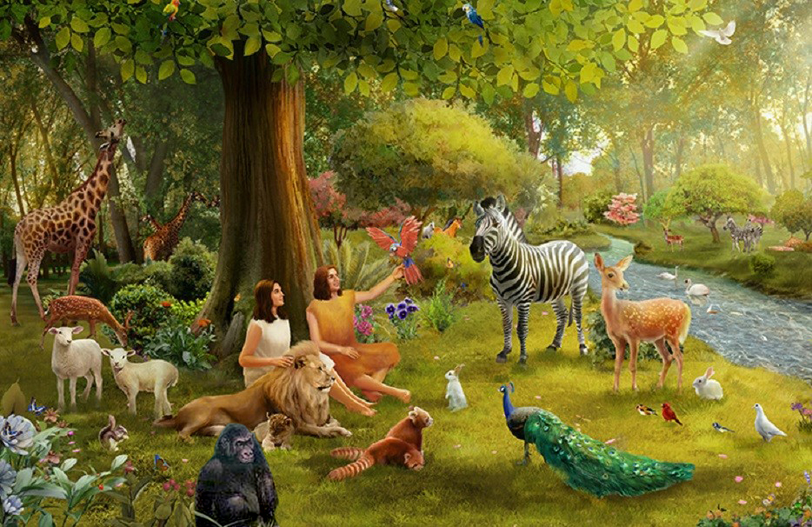

人和动物有
共同祖先吗？
创世记1:25,27
第12课

Slide 2

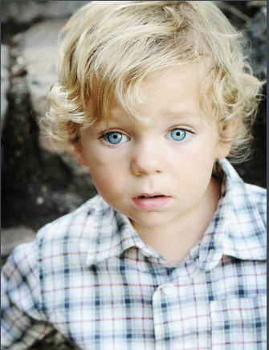
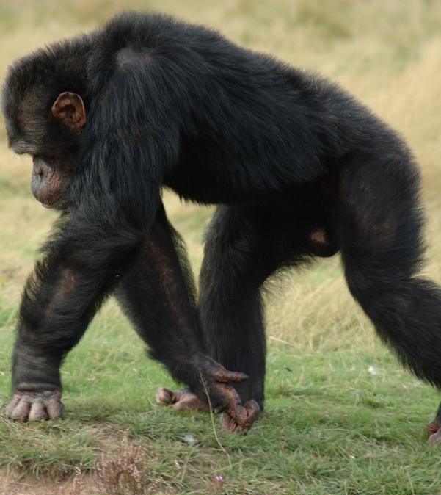

人是被上帝精心设计的
不是从猿猴进化来的
Notes:
圣经明确教导我们人是被上帝精心设计的，不可能是从猿猴进化来的！

Slide 3
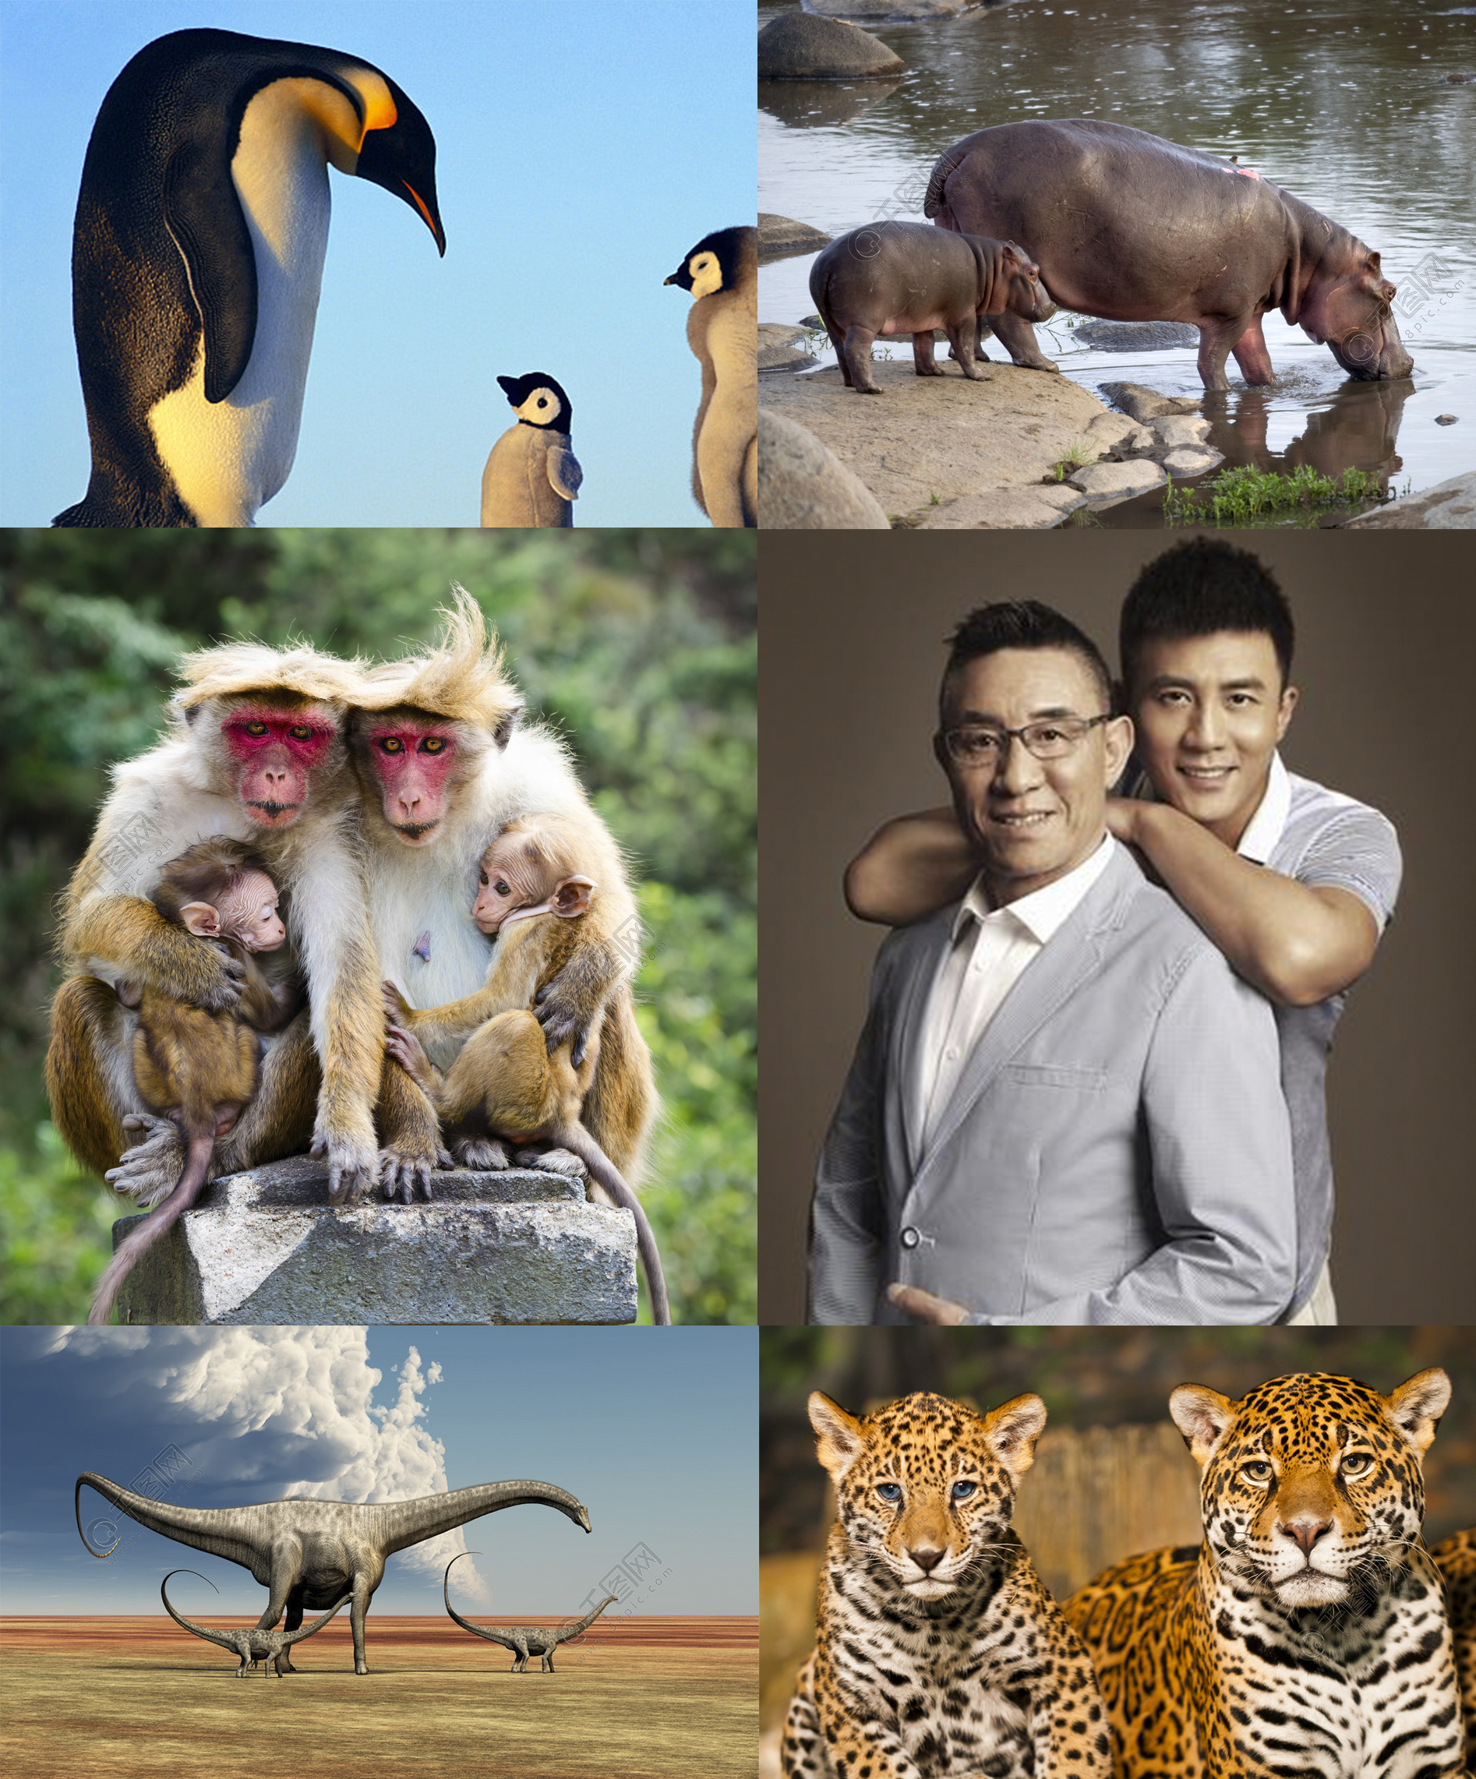
各从其类
创世记1:25 於是神造出野兽，各从其类；牲畜，各从其类；地上一切昆虫，各从其类。神看著是好的。……27 神就照著自己的形像造人，乃是照著他的形像造男造女。
Notes:
创世记 1:25 於是神造出野兽，各从其类；牲畜，各从其类；地上一切昆虫，各从其类。神看著是好的。……27 神就照著自己的形像造人，乃是照著他的形像造男造女。
当我们结合这些经文观察自然界时，我们的确会看到各种生命体各从其类，猴子生猴子，马生马，人的后代是人。但大家心里会不会还有一个挥之不去的疑问，

Slide 4
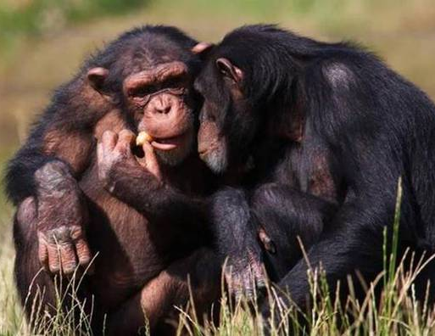
既然猿猴不是人类的祖先，
为什么它们和人那么像呢？
Notes:
那就是：既然猿猴不是人类的祖先，为什么它们和人那么像呢？（等候学生回答）纵观整个动物界，黑猩猩被公认为是最像人的一种猿猴。对比黑猩猩和人时我们发现：他们都有眼睛、鼻子、嘴巴、耳朵，而且眼睛都长在鼻子的上方；他们也都有躯干、有两只手、两只脚。甚至黑猩猩也和人一样会玩耍等。
不少人因为观察到黑猩猩和人的这些相似性，就做出结论说：黑猩猩和人源于共同的祖先。有多少人听说过这种说法？（等候学生回答）

Slide 5
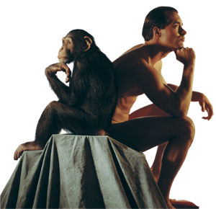
“人和黑猩猩相似，这表明他们有共同祖先。”这种说法对吗？
现代遗传基因学已明确表明：这种说法是不对的！
Notes:
2. 人和黑猩猩有共同祖先吗？
“人和黑猩猩相似，这表明他们有共同祖先。”你觉得这种说法对吗？（等候学生回答）
（P击）好消息是：现代遗传基因学已经明确表明：这种说法是不对的！人和黑猩猩不可能是源于共同祖先。为什么？因为这些看似相似的生物特征背后其实隐藏着巨大的基因差异。这些基因差异如此显著，以至于从基因分子生物学的角度来看，我们完全可以排除黑猩猩和人源于共同祖先。

Slide 6
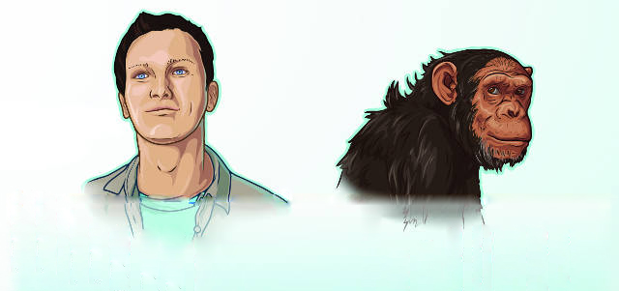
黑猩猩和人对比
不同之处足以排除有“共同祖先”，
相似之处足以表明有“共同创造者”！
Notes:
更准确的说法应该是：黑猩猩和人的不同之处足以排除他们有“共同祖先”，但他俩的相似之处足以表明他们有“共同创造者”！

Slide 7
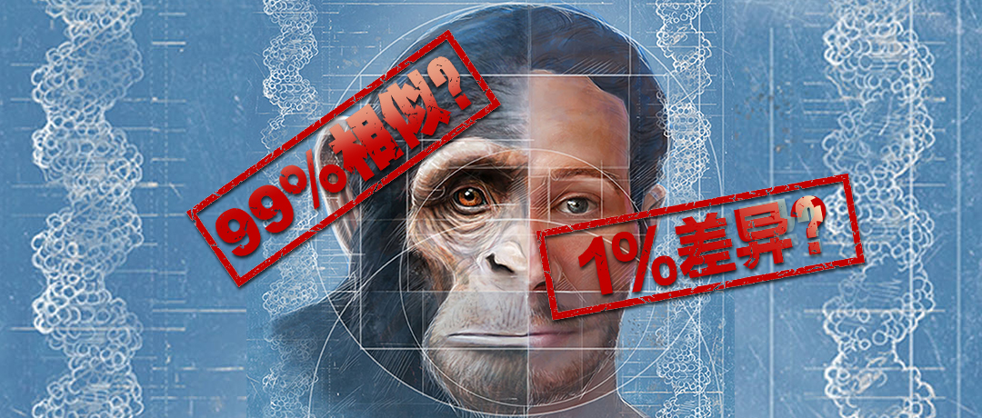
“人和黑猩猩的基因相似度有99%”？
数据是从哪里来的？
可信度高吗？
Notes:
2.1. 人和黑猩猩的基因相似度有多高？
听到这，有人就会说：人和黑猩猩的基因不是非常相似吗？科学研究不是表明“人和黑猩猩的基因相似度有 99%”吗？有多少人听过这个数字？（等候学生回答）我们知道基因是决定所有生物性状的关键因素，因而很多人一听到科学家宣布“人和黑猩猩的基因相似度有 99%”时，就会很快接受黑猩猩是人的“近亲”。
（P击）但让我们先不要被这个数字吓到，而是结合所学到的生物知识，静下来想想：这个数据是从哪里来的？可信度高吗？还有，生物课本告诉我们人类基因组有 32 亿个碱基对，那这个结果是对比了多少碱基对得出的呢？
如果抱着这种实事求是的科学态度来认真寻找这些问题的答案，就会发现绝大多数人都被“99%”这个数字给忽悠了。

Slide 8
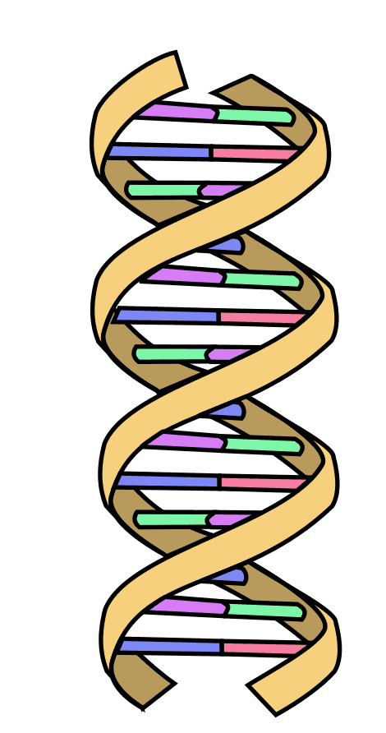
92
%
100
%
黑猩猩的整个基因组的碱基对比人类的多出了大概8%。
Notes:
其实我们只要粗略地比对一下人和黑猩猩这两个物种的 DNA 数量，就会发现黑猩猩的整个基因组的碱基对比人类的多出了大概 8%。光是这个差异就能表明他们的相似性远远达不到 99%。那这 99% 是怎么来的呢？

Slide 9
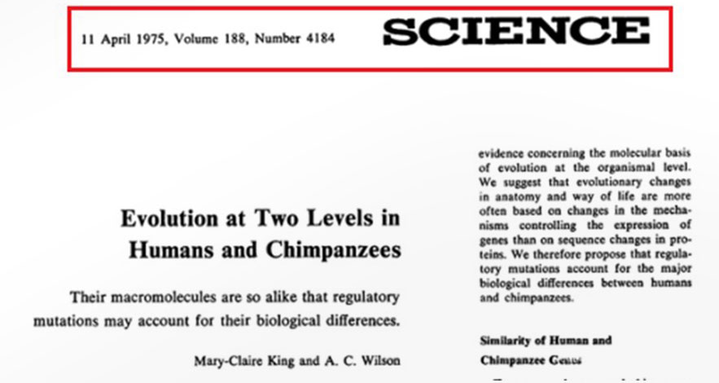
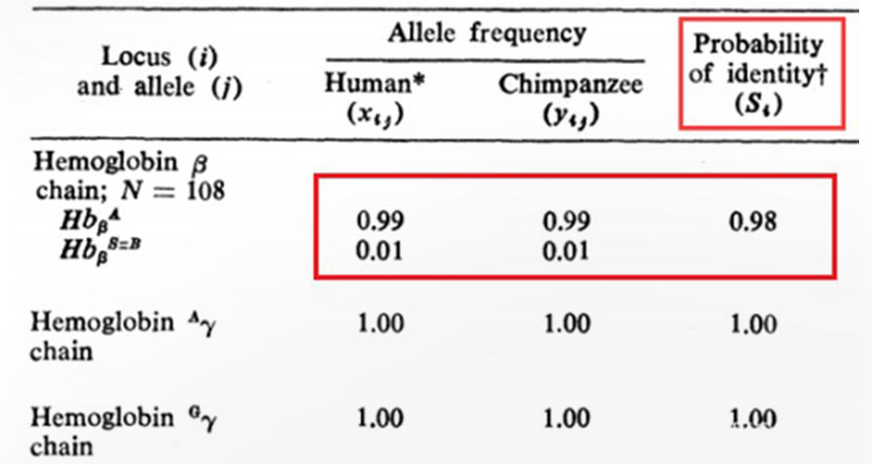
《科学期刊》
1975年4月
Notes:
原来，“99% 相似度”是来源于 1975 年发布在《科学》期刊上的一篇论文，这是当时的报告。虽说《科学》是全球有名的科学杂志，但1975 年毕竟已经是上个世纪的事了。当时，人们对于人类和黑猩猩的整个基因测序的认识十分有限，研究人员只比较了人和黑猩猩的几个基因，得出的结果是：“这几个基因的平均差异约为 1.5%”，由此就宣称“人与黑猩猩的基因相似度高达 99%”。 但其实，几个基因连整个人类基因组的万分之一都不到。所以更准确的说法应该是：人与黑猩猩有几个基因的相似度达到了 99%。但你觉得几个基因相似能说明整个基因组都相似吗？（等候学生回答）不能！

Slide 10
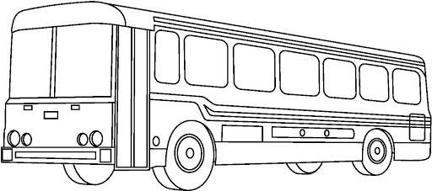
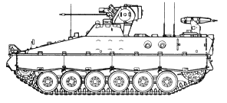
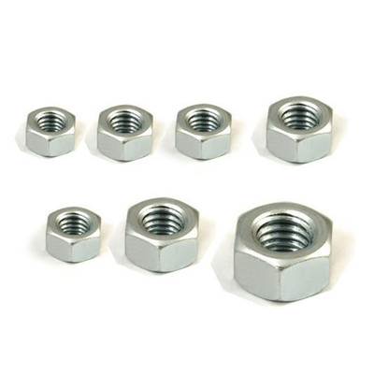
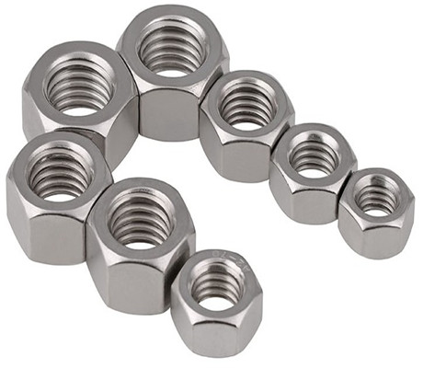
相似度多少？
多少相似?
99%相似
挑选公交车和坦克的一些螺母进行比较，
结果其相似度有99%，然后
就宣称公交车和坦克有99%相似，对吗？
Notes:
这种情况有点像有一个人要比较一下公交车和坦克，看它们的相似度有多少，但他不是着眼于外观、构造、材料、功能等整体情况的比对，而是从公交车和坦克上分别拆下了几个螺母进行比较。（P击） 然后他发现公交车和坦克的螺母相似度高达 99%，于是就对他见到的人说：公交车和坦克的相似度有 99% ！他的这个结论对吗？你会相信他吗？（等候学生回答）明显不会，相反我们会告诉他说，这个用局部代替整体的做法让他得出了错误的结论。如果要比对公交车和坦克，那应该要进行全面的比对，结果才准确。

Slide 11
“99%”？错误的结论！
如果要比对人和黑猩猩的基因，就应该对比他们的整个基因组，这样的结果才具有说服力。
Notes:
同样的，科学家在 1975 年用少数几个基因代表整个基因组的做法也让他们得出了错误的结论。如果要比对人和黑猩猩的基因，就应该比对他们的整个基因组，这样的结果才具有说服力。
只不过，对于人类和黑猩猩整个基因组进行测序的工程是庞大的，这个工程花了人类许多的时间。现在我们来看看在过去几十年，科学家在人与黑猩猩的基因比对项目中取得的科研进展和结果。

Slide 12
Human vs. chimp DNA
人类 / 黑猩猩 基因相似度
八亿个区别！
1975
2005: <75% 基于整个基因组
2002: 94-96% 基于基因组的0.03%
2003: 87% 基于基因组的0.06%
1975: 98-99% 基于几个蛋白质
实际情况：可能70%或更少！
30% 的区别 ≈ 八亿个基因“字母”(核苷酸)
二十万页英文书里有约八亿个字母和空格
Notes:
据统计，人类基因组中有大约 32 亿个 DNA 碱基对。1975 年粗略比对了几个基因后，得出的人和黑猩猩的基因相似度是 98-99%。到了2001 年，人类基因组测序工作完成。 （P击）2002 年一项研究分析了人和黑猩猩约 100 万个 DNA 碱基对，100 万个碱基对只相当于人类基因组的 0.03%，得出的相似度为 95%。 （P击）2003 年另一项研究分析了人和黑猩猩约 190 万个 DNA 碱基对，190 万个 DNA 碱基对也只占了人类基因组的大概 0.06%，相似度仅为 87%。看到了吗？还没有对比完1% 的基因组，人类和黑猩猩的基因相似度就下降到 87% 了。那么在2005 年整个黑猩猩的基因组测序完成后，会得出什么样的结果呢？（P击）比对的结果是相似度不到 75%，但很可能实际的数据会是 70% 或更少。
（P击）也就是说，黑猩猩和人有 30% 的基因是不同的，那这 30% 的差异意味着什么呢？据估算，很可能是八亿个基因“字母”的差异，也可以说是有八亿个核苷酸是不同的。要知道，八亿个核苷酸可是相当于二十万页英文书所承载的信息量。

Slide 13
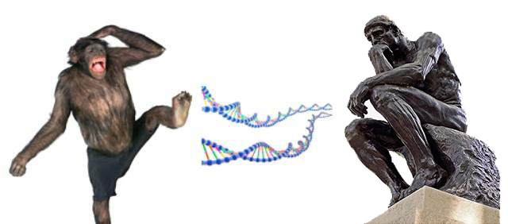
如果两个物种之间有八亿个差异，
他们还可能是来自共同祖先吗？
不同之处足以排除有共同祖先！
Notes:
2.2. 不同之处足以排除有“共同祖先”！
如果两个物种之间有八亿个差异，他们还可能是来自共同祖先吗？（等候学生回答）不。这么巨大的基因差异足以让我们排除他俩有共同祖先！你知道吗？不用说 30% 的基因差异了，哪怕黑猩猩和人的基因只有 4%的差异，现代科学也可以从基因遗传学的角度说明：人和黑猩猩不可能源自共同祖先。

Slide 14
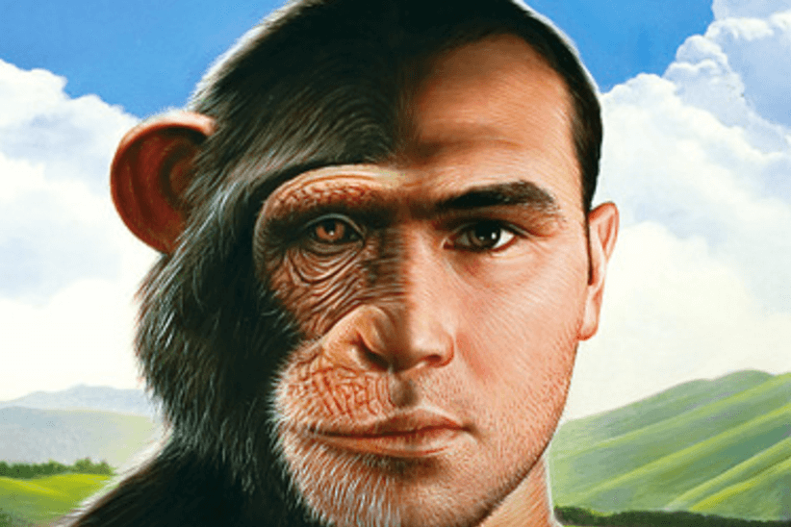
假设黑猩猩和人的基因相似度高达96%
4%的差异意味着1.25亿个不同的核苷酸，它们的组合至少需要4千万个突变。
Notes:
根据科学家的估算，4% 的基因差异意味着 1.25 亿个不同的核苷酸，它们的组合至少需要 4 千万个突变。有学生可能会问为什么 1.25 亿个核苷酸的差异不是 1.25 亿个突变，而是 4 千万个突变呢？回答是：考虑到在基因中有些核苷酸是一群一群突变的，一群核苷酸的突变只能算是一个突变，所以说是至少四千万个突变。

Slide 15
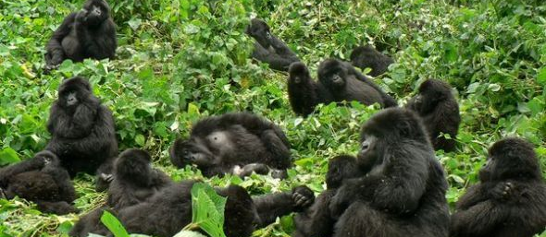
特别留意：这4000万个突变不是指个体性的任意突变，而是群体性的特定突变。
Notes:
这里要特别留意的是，这 4 千万个突变可不是指个体性的任意突变，而是指群体性的特定突变。这是什么意思？假设黑猩猩和人的共同祖先真是某种猿猴。按照进化的观点，猿猴不是在一瞬之间突然变成了黑猩猩，而是通过随机的有利突变，一点一点朝着黑猩猩的样子演变的。

Slide 16

一个突变扩散到整个群体
Notes:
也就是说，先是某只猿猴随机地发生了一个有利突变，能让它朝着黑猩猩演变。然后这只猿猴和其他猿猴交配生出后代，（P击） 这个让它们演变成黑猩猩的有利突变就保留在它们的后代中，如此一代又一代，最后让这个突变扩散至整个群体。随着群体中这些朝着黑猩猩进化的特定突变逐渐累积，整个群体的特征就越来越偏向于黑猩猩，以至于最后整个种群都变成黑猩猩。

Slide 17
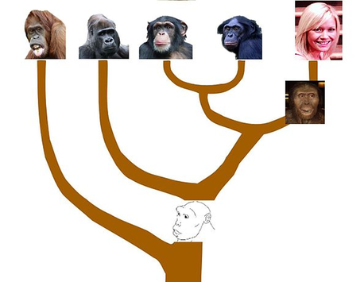
突变
突变
突变
突变
？
突变
Notes:
按照进化论的观点，正是这些特定的有利突变使得猿猴这个“共同祖先”的一些后代逐渐进化出黑猩猩；另一些后代逐渐进化成人。那么从生物学的角度来看，黑猩猩和人有没有可能真是从猿猴如此发展出来的呢？

Slide 18

遗传学的发现
根据遗传学家的计算，在有一万个个体的种群里，要随机产生两个有互利关系、特定的有利突变，并让这两个突变扩散至整个群体，至少需要8400万年。
Notes:
对于这个问题，群体遗传学给出的回答是：不可能！因为根据遗传学家的计算，在有一万个个体的种群里，要随机产生两个有互利关系、特定的有利突变，并让这两个突变扩散至整个群体，至少需要 8400 万年。

Slide 19
遗传学的发现
主流科学家断言人和黑猩猩进化时间：600万年；
扩散两个群体突变：8400万年；
最少需要的突变：4000万个；
600万年远远不够；
人和黑猩猩不可能源于共同祖先！
Notes:
主流科学家断言人类和黑猩猩是在 600 万年前从某种猿猴分化出来的。如果事情果真是这样，那么 600 万年的时间还远远不够让仅仅两个特定的有利突变扩散至整个种群呢，又怎么可能产生 4000 万个群体性的突变，并让猿猴的基因分别突变成人和黑猩猩的基因呢？这充分说明：人和黑猩猩不可能源于共同祖先！但他们可以源于共同创造者。

Slide 20
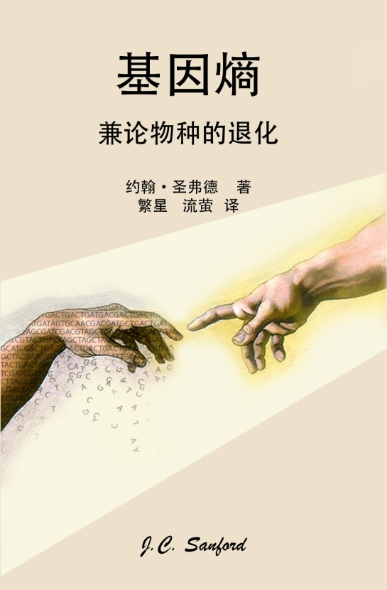

遗传学的发现
对这个计算感兴趣的同学，可以参阅约翰•圣弗德教授所写的书《退化论》第九章。
《退化论》下载网址：www.chuangzaolun.com
链接：www.chuangzaolun.com/创造科学书籍/退化论.html
Notes:
对这个计算感兴趣的同学，可以参阅约翰 • 圣弗德教授所写的书《退化论》第九章。

Slide 21
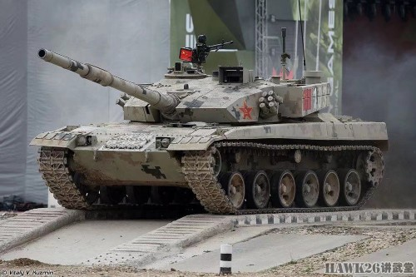
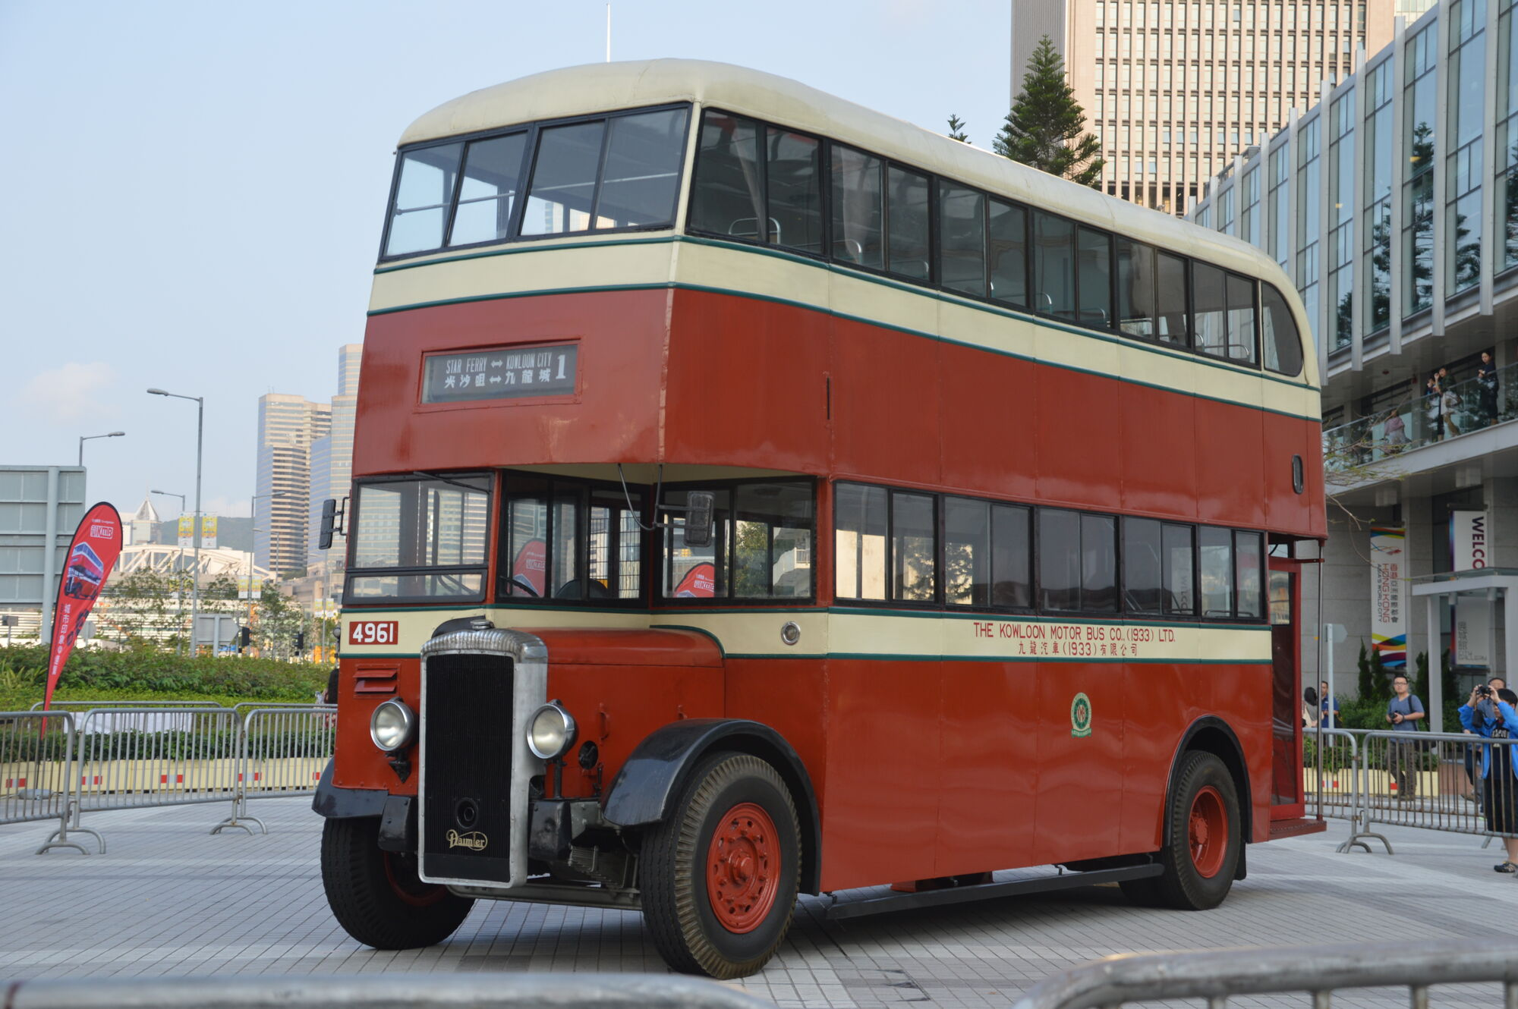
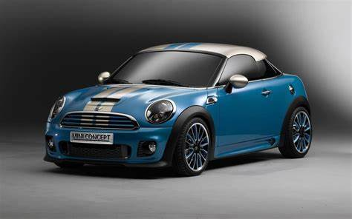
都是源于人类的智慧创造！
Notes:
2.3. 相似之处足以表明有“共同创造者”！
这就好像在日常生活中，当人们看到坦克、巴士、小汽车时，没人会说小汽车偶然进化为巴士，或是巴士随机演变为坦克。相反，人们只会说坦克、巴士、小汽车都是源于人类的智慧创造。

Slide 22
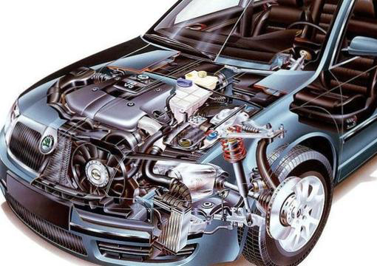
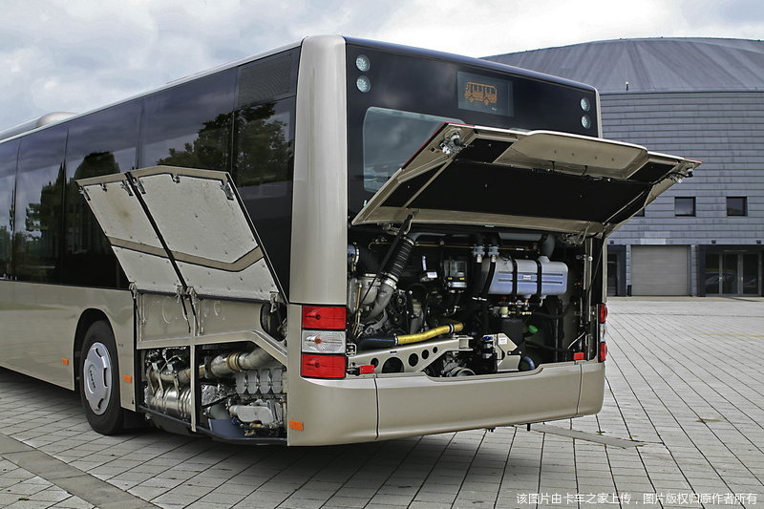
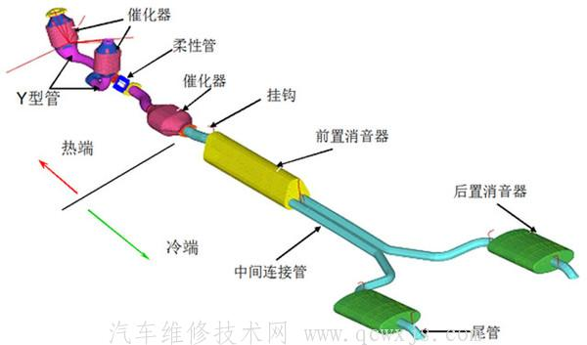
风暴？
大众汽车发动机
曼恩巴士柴油发动机
Notes:
因为人们知道，即使让一个小汽车制造工厂刮上一千年的风暴，小汽车的发动机也不会自动地逐渐变成巴士的发动机。

Slide 23
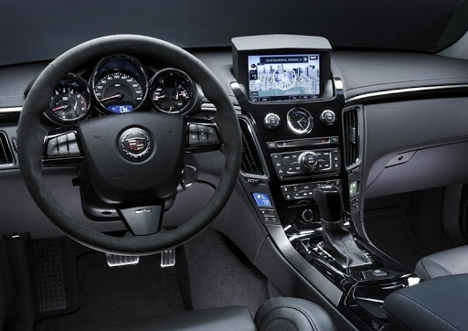
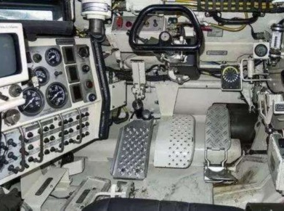
风暴？
汽车驾驶室
坦克驾驶室
Notes:
哪怕让这场风暴持续一百万年，小汽车驾驶室的零件也不会在风吹水流的作用下、一个一个地朝着坦克的驾驶室自动演变。

Slide 24
都是源于人类的智慧创造！
Notes:
坦克没可能是从汽车一点点进化来的。坦克和汽车都是人类工程师独立创造出来的。所以它们有很多共同点，比如：它们都有轮子，有方向盘、也都有螺母等。

Slide 25
黑猩猩和人
都是源于上帝的智慧创造！
所以他们的外貌特征、骨骼结构、还有部分基因是相似的
Notes:
同样道理，黑猩猩和人也没可能是从猿猴一点一点进化来的。黑猩猩和人都是上帝直接创造出来的，所以他们也有很多共同点。比如：他们的外貌特征、骨骼结构有些相近的部分；他们还有部分基因是相似的。圣经告诉我们除了黑猩猩和人是上帝创造的，自然界的所有其他生物也是上帝创造的。

Slide 26
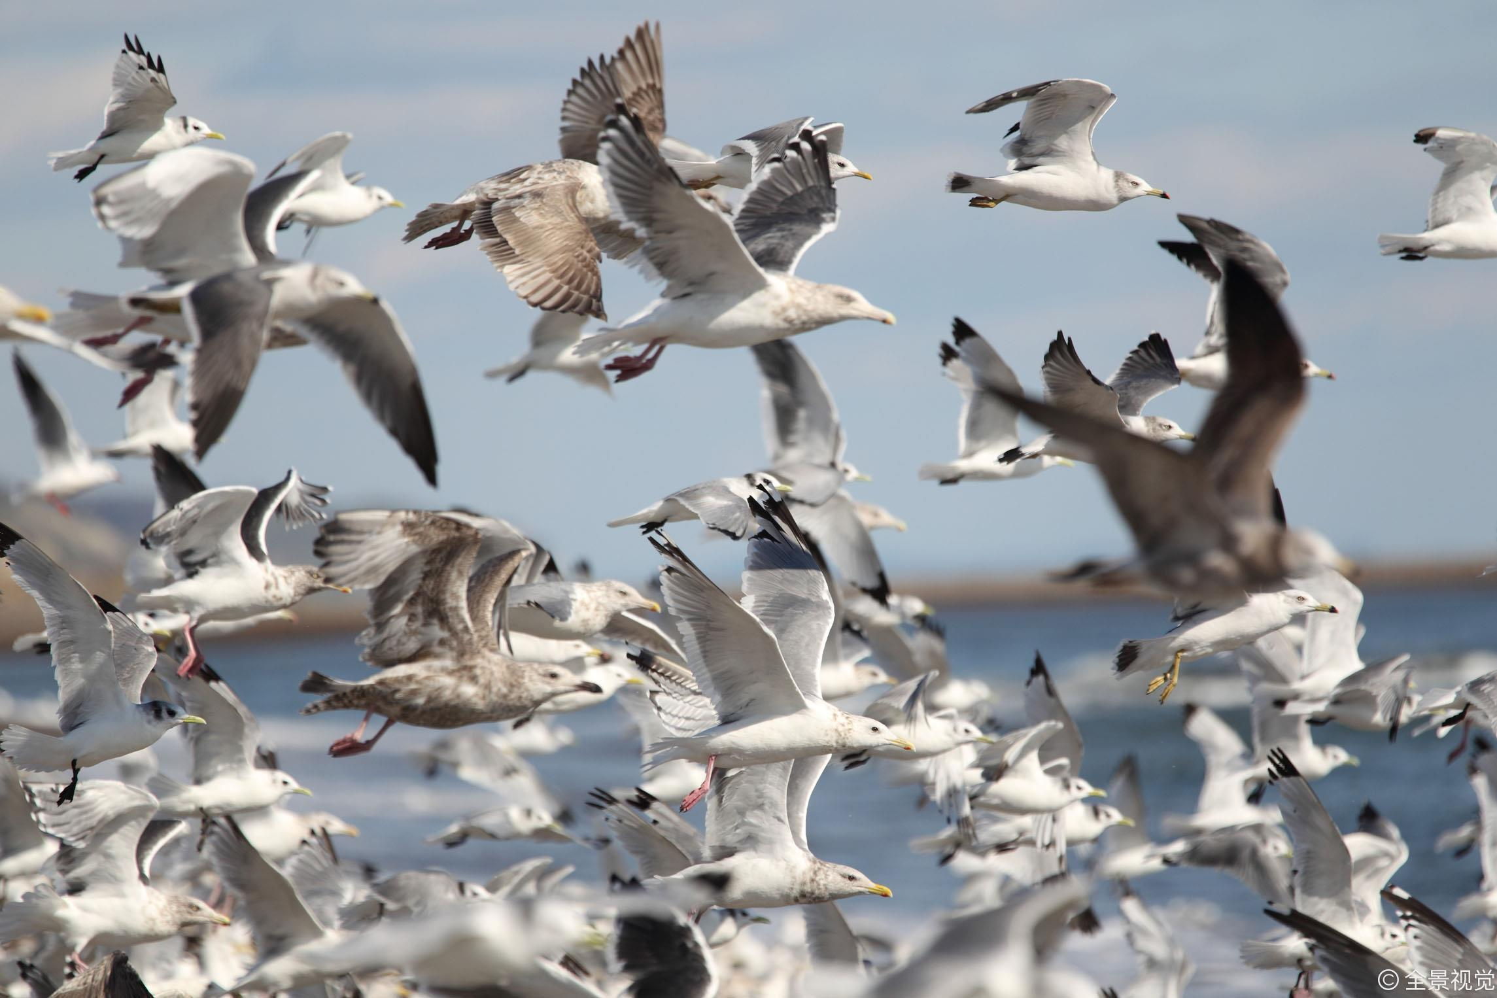
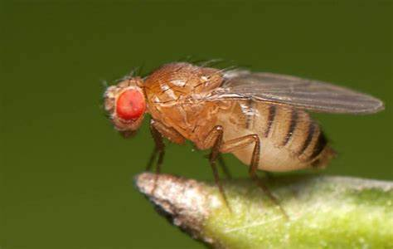
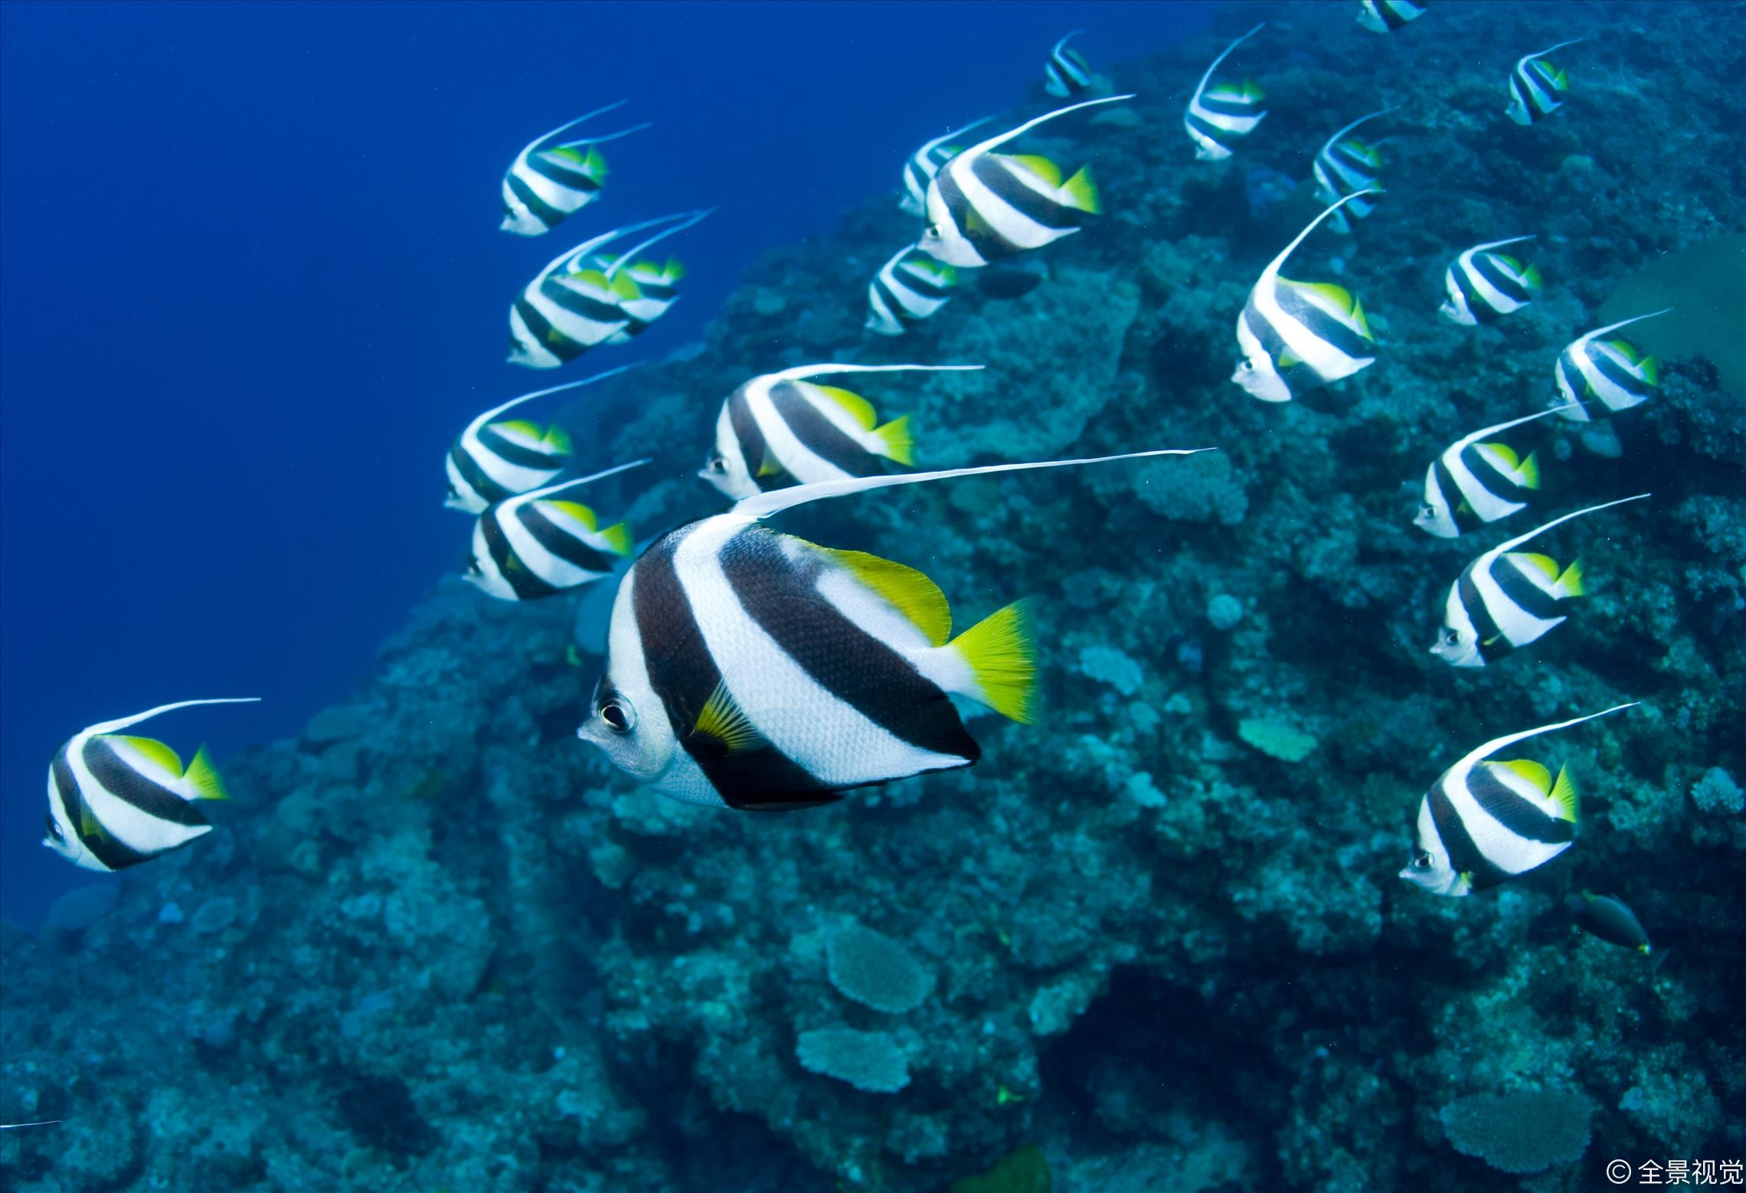
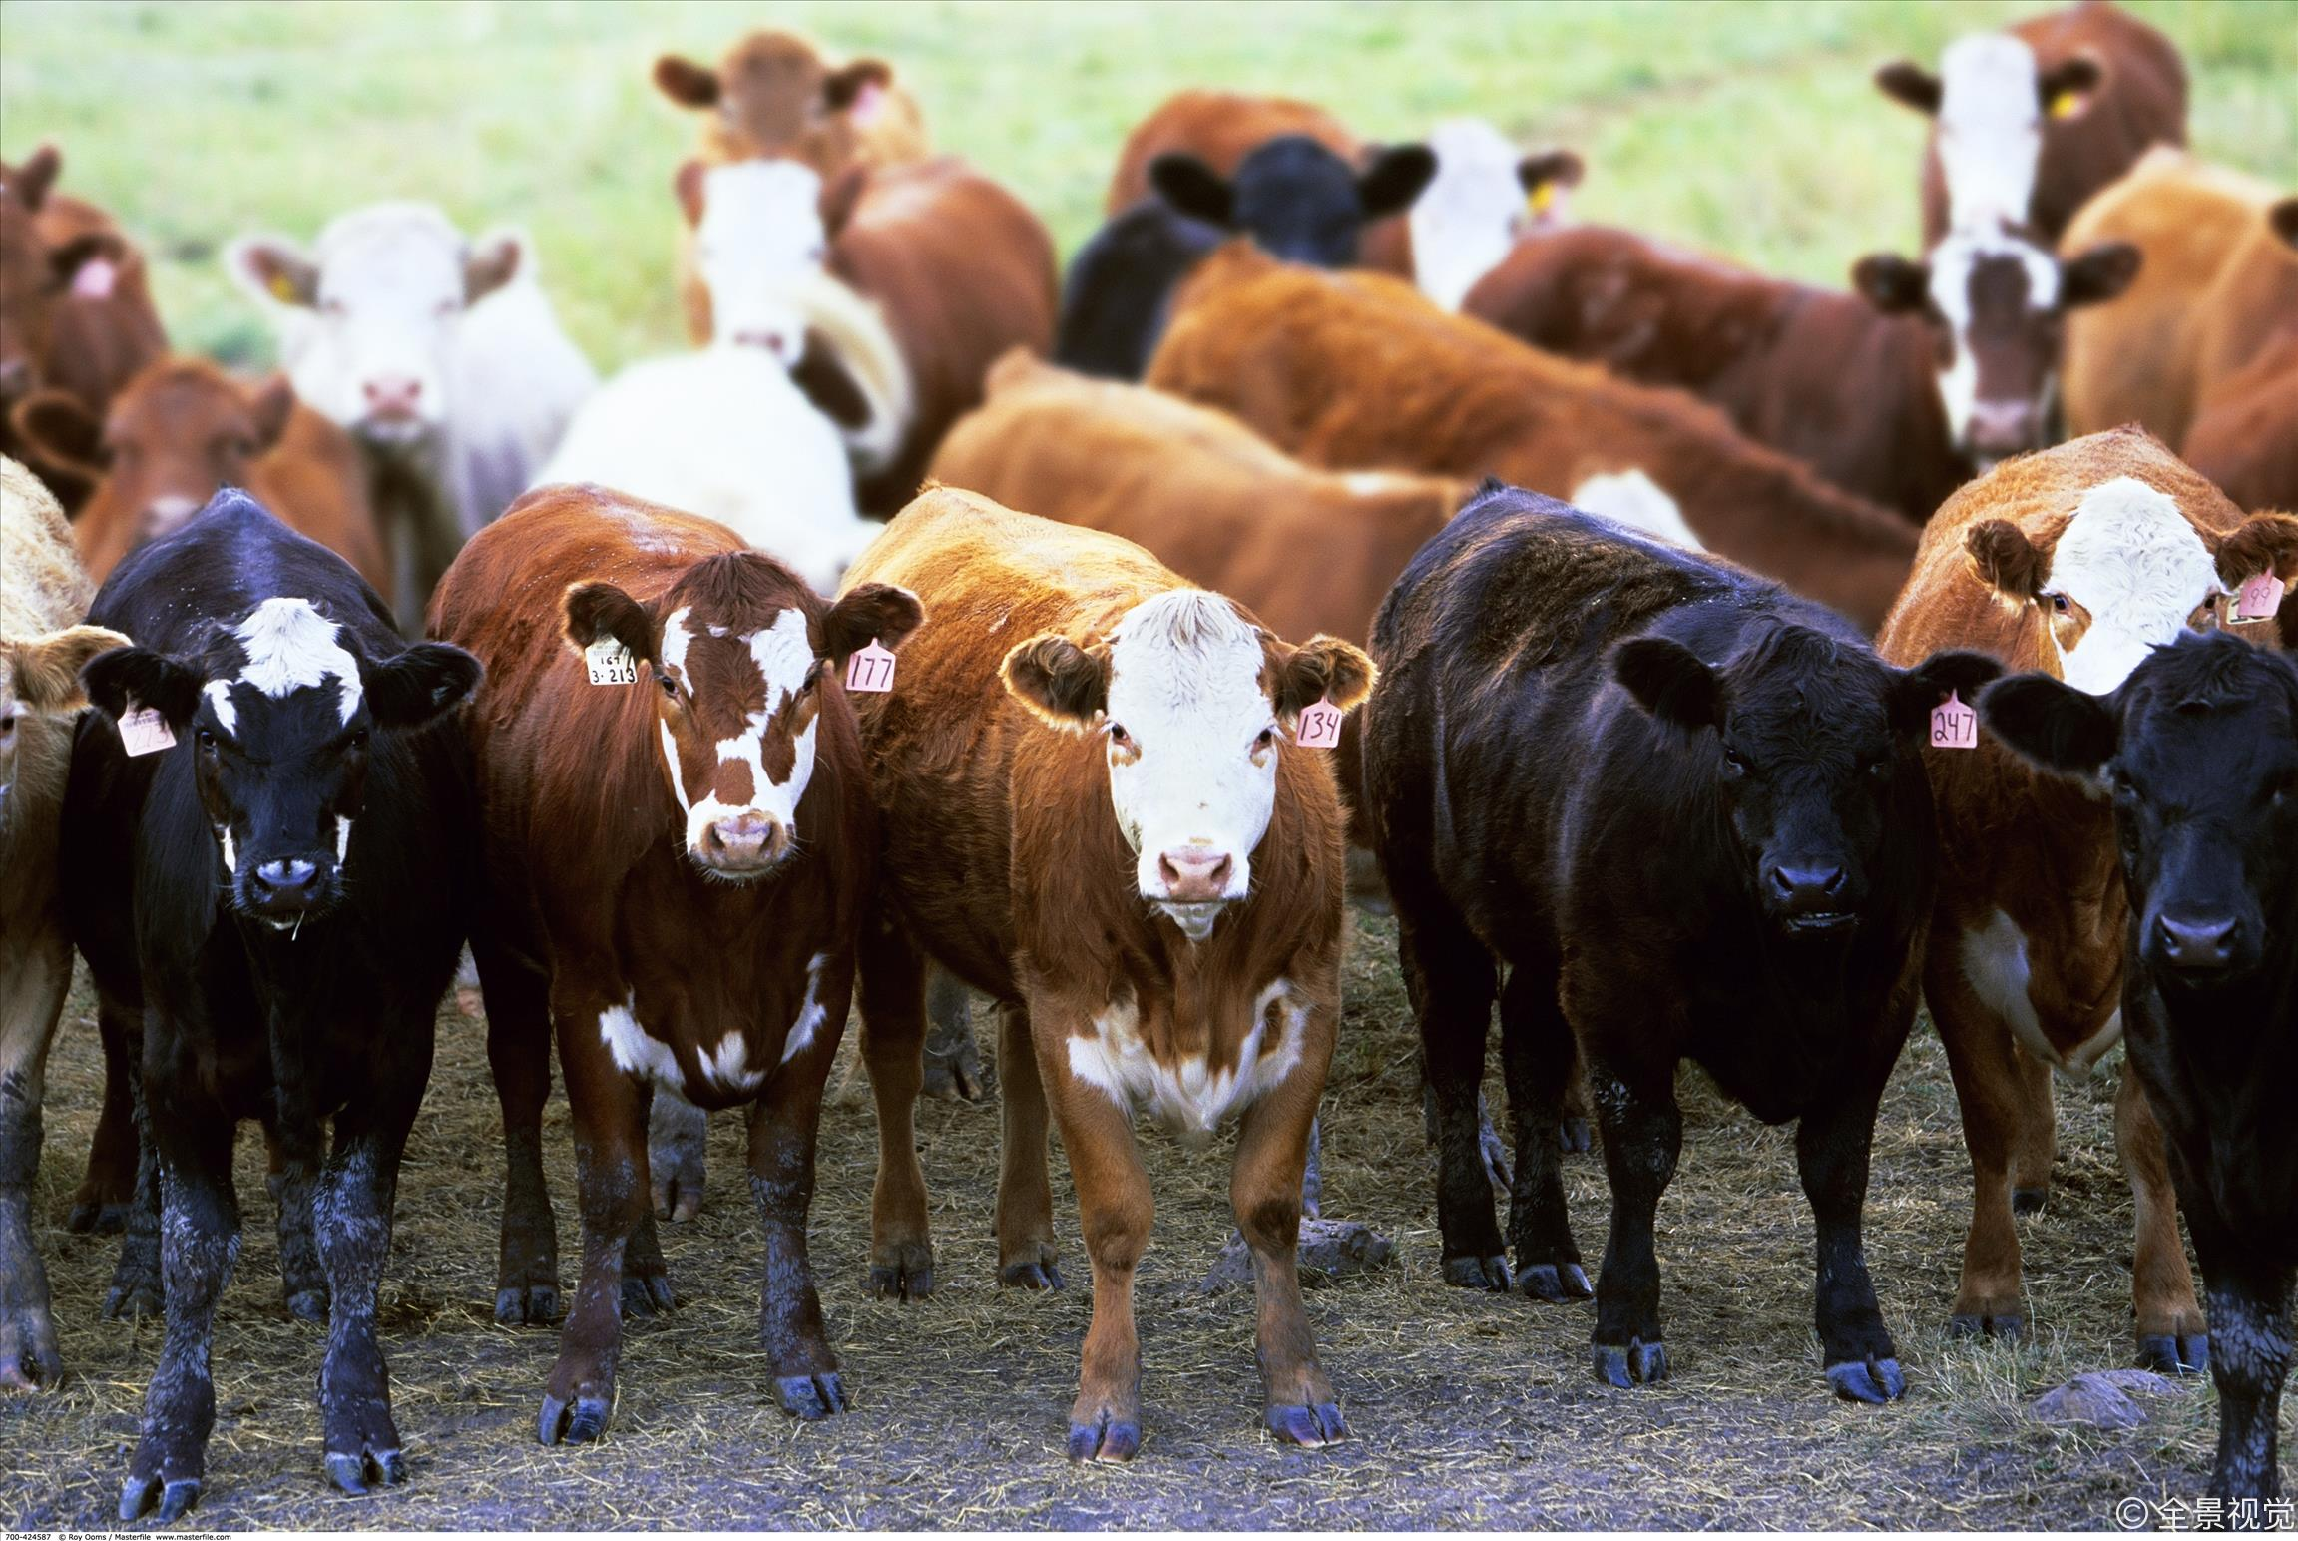
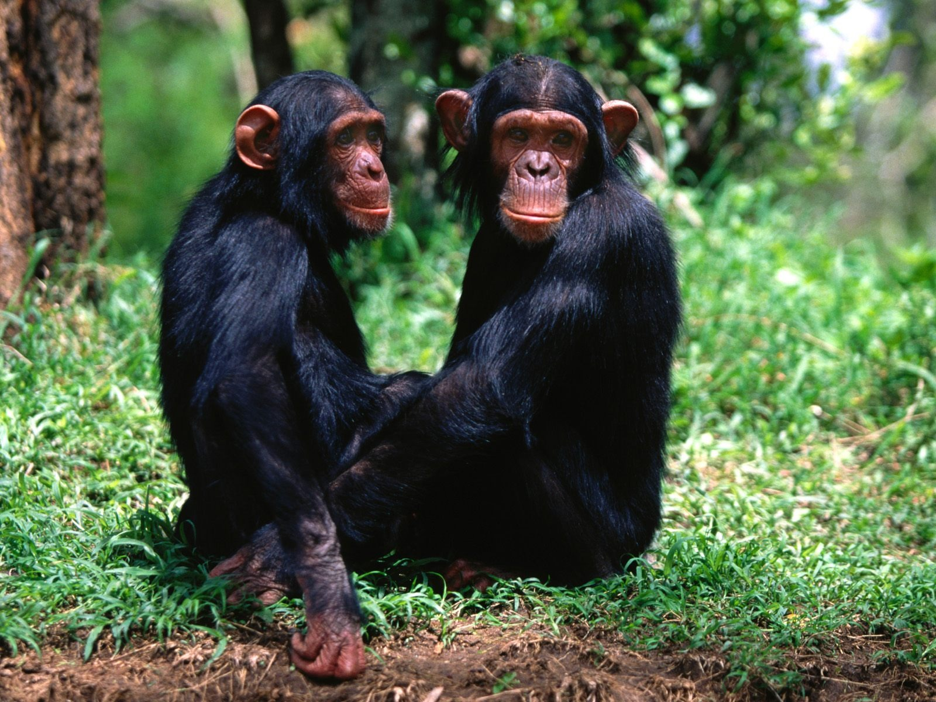
共同的设计师可以在不同作品中
使用部分相似的基因！
Notes:
共同的设计师可以在不同作品中重复使用部分相同的元素。所以上帝不但可以使用部分相似的基因造出黑猩猩和人，也可以用这些基因造出自然界的其他生物。自然界的生物和人具有相似的基因可以很好地说明这些生物和人都是同一位设计师创造的，但明显不能说明这些生物就是人类的祖先。我们来看一些例子吧。

Slide 27
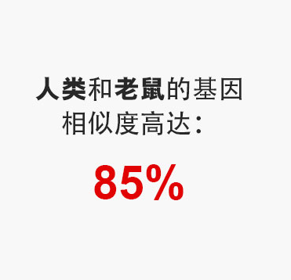
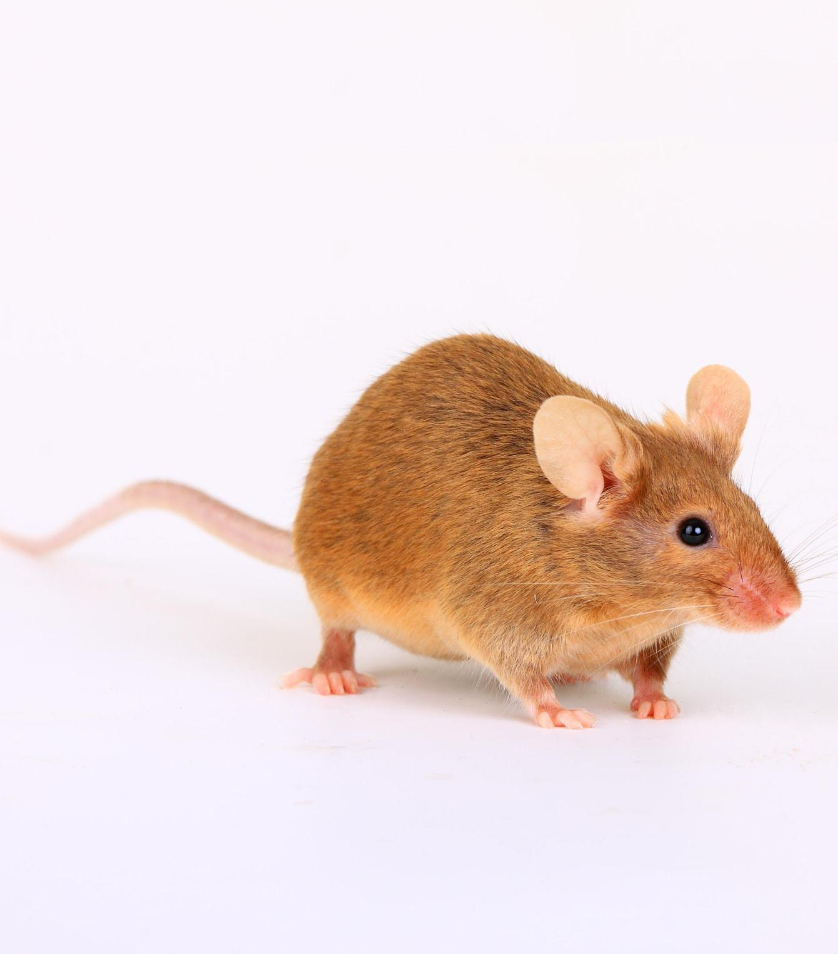
老鼠是人类的祖先吗？
老鼠和人都是同一位上帝创造的，
所以他们有相似的基因。
Notes:
有研究报告显示，在蛋白质编码基因方面，人类和老鼠的相似度高达85%。难道老鼠是我们的祖先？不，“鼠辈”是骂人的话，老鼠不是人类祖先！我们和老鼠有相似的基因，是因为我们都是同一位上帝创造的；正如我们和黑猩猩有相似的基因，也是因为我们都是同一位上帝创造的一样。

Slide 28
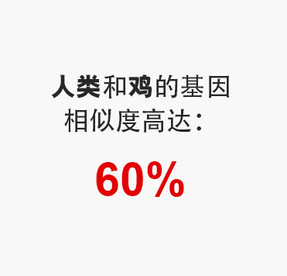
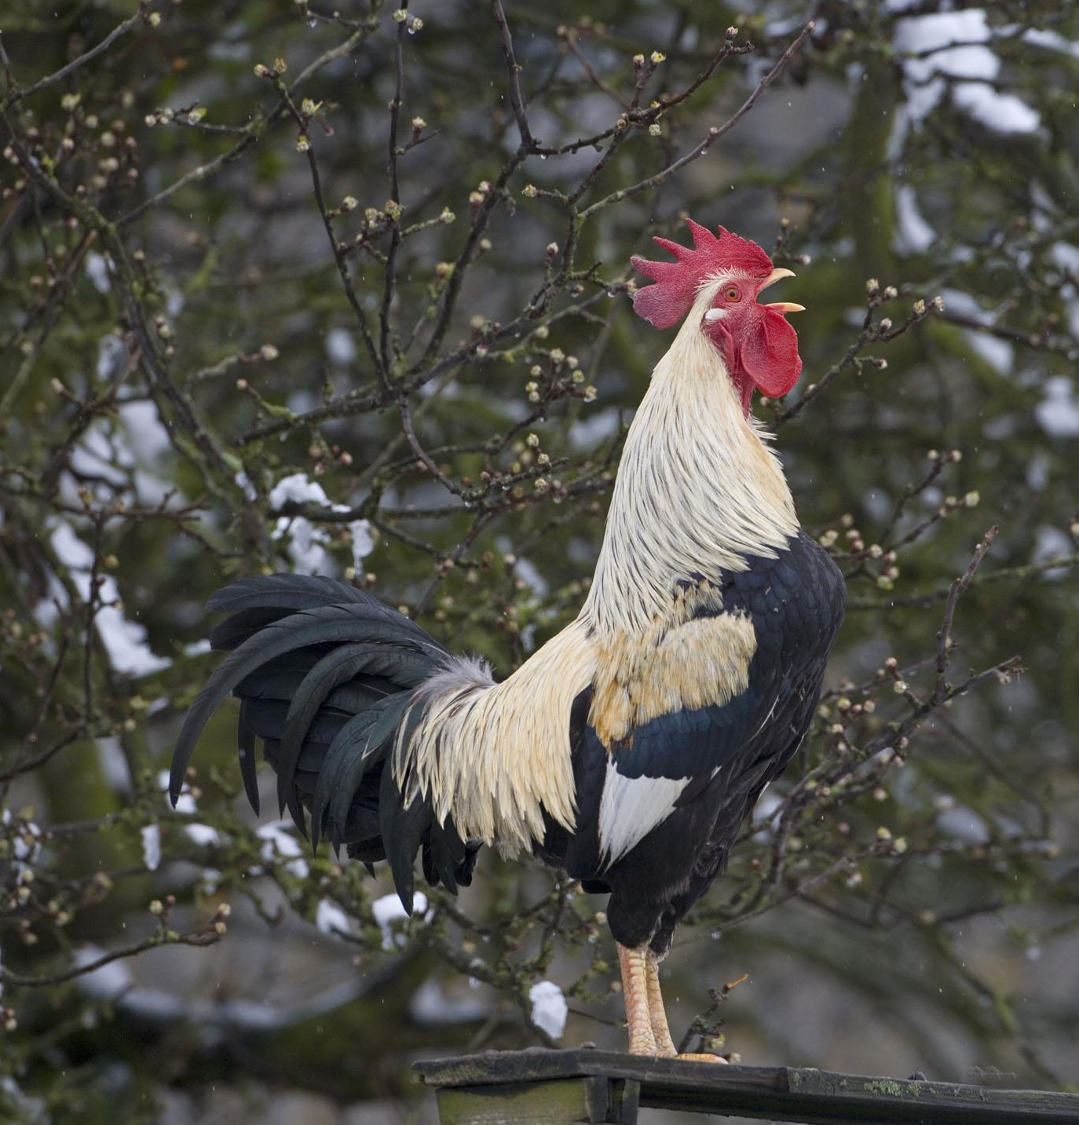
鸡是人类的祖先吗？
人类和鸡的基因
相似度高达：
鸡和人都是同一位上帝创造的，
所以他们有60%的基因相似。
Notes:
再看一个例子，人和鸡的外形上相差很大，但你知道吗，有主流科研报告表明人类和鸡的基因相似度仍有 60%。从来没有人会认为鸡是我们的祖先，同样我们也不应该认为黑猩猩是人类祖先。我们和鸡、还有黑猩猩都有部分相似的基因，是因为我们都是同一位上帝创造的。

Slide 29
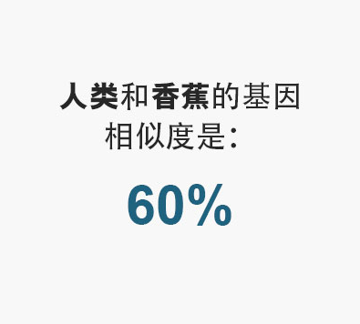
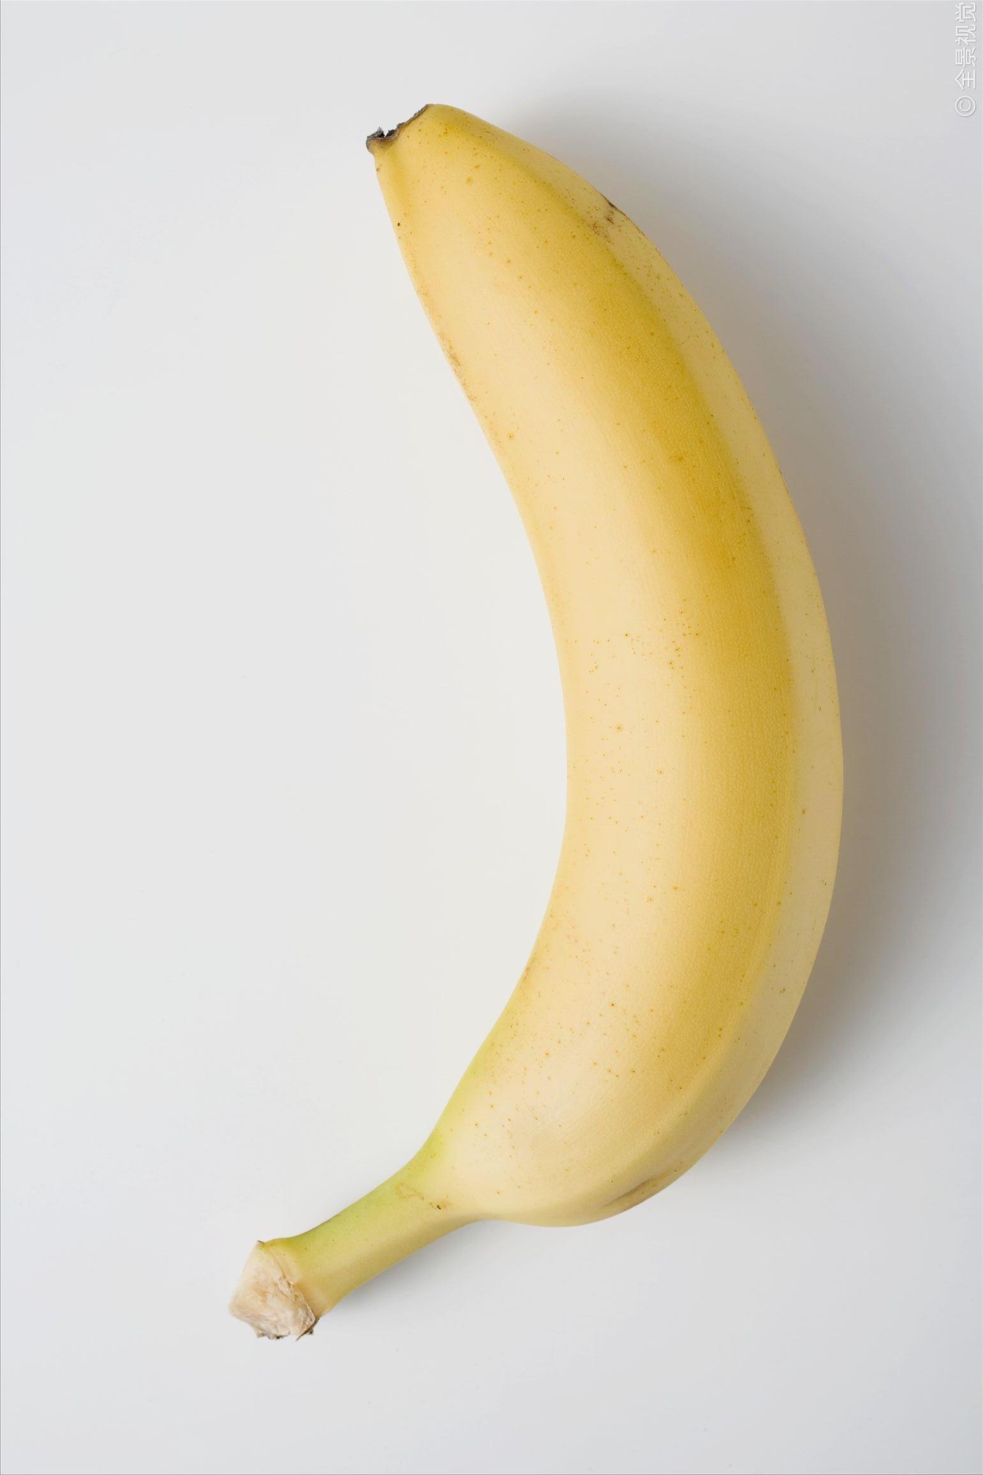
香蕉是人类的祖先吗？
人类和香蕉的基因
相似度高达：
香蕉和人都是同一位上帝创造的，
所以他们有60%的基因相似。
Notes:
还有，人和香蕉可是相差十万八千里的两种生命体啊。但你知道吗，我们和香蕉的基因相似度也有 60%。那香蕉是否是人类的祖先？不！我们和香蕉有部分基因是相似的，是因为我们都是同一位上帝创造的。

Slide 30
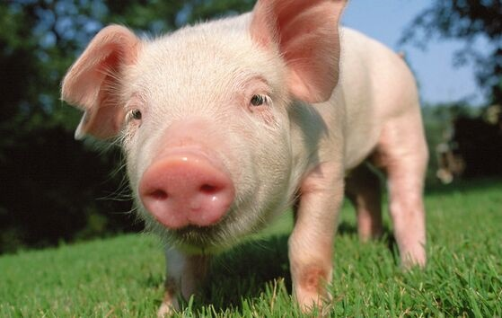
为什么不同生物有相似的基因？
猪、牛、猫、果蝇等
很多生物的基因也和人的基因相似
因为他们有共同的创造者！
Notes:
除了这些生物，还有猪、牛、猫、果蝇等很多生物的基因也和人的基因相似。（P击）为什么这么多不同生物都有相似的基因呢？（等候学生回答）因为他们都是同一位创造者创造的。要知道，上帝只创造了一个生态系统供所有生物生存，因而所有生物都必须有某些共同的生物化学特征，好让这个生态系统中的食物链循环。这就好像汽车、公交车和坦克都有汽油注油口和排油口，使得它们的发动机能够运作一样。

Slide 31
相同的设计师可以在不同作品中
使用相似的基因
不同之处足以排除有“共同祖先”，
相似之处足以表明有“共同创造者”！
Notes:
这让我们再一次看到：黑猩猩和人的不同之处足以排除他们有“共同祖先”，但他俩的相似之处足以表明他们有“共同创造者”。

Slide 32
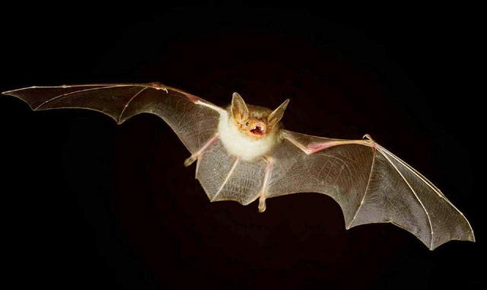
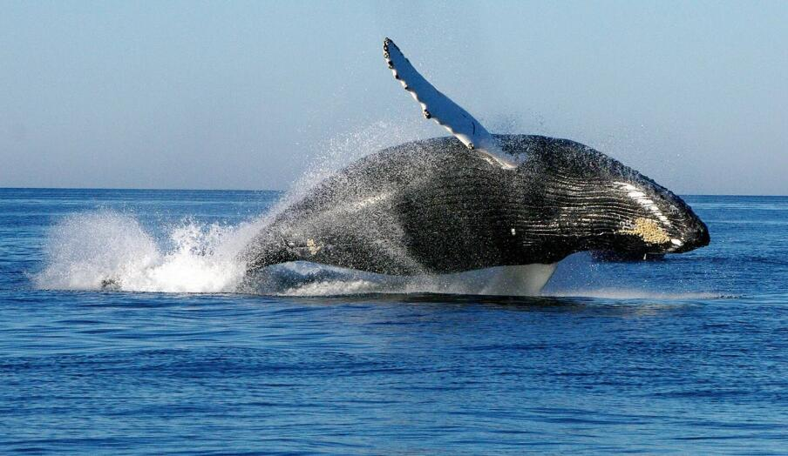
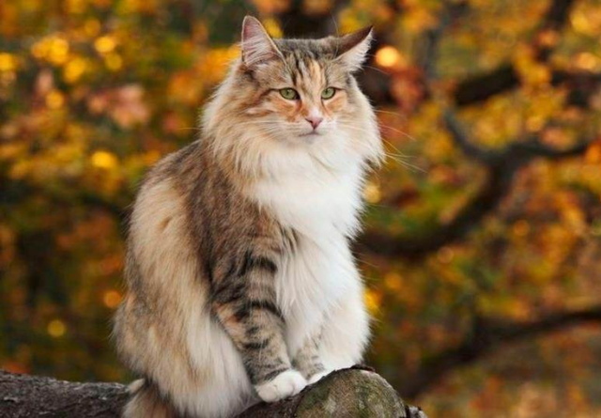

蝙蝠、鲸鱼、猫和人不可能有共同祖先！
“蝙蝠、鲸鱼、猫的前肢和人的手臂很像，这说明他们来自共同祖先“ 真的吗？
Notes:
3. 蝙蝠、鲸鱼、猫和人有共同祖先吗？
如果连被公认为和人最相像的黑猩猩都不可能和人有“共同祖先”的话，那么和人不那么相像的蝙蝠、鲸鱼、猫和人就更不可能有共同祖先了。但你知道吗？还真有些科学家提出说蝙蝠、鲸鱼、猫和人有共同祖先。他们给出的理由是：蝙蝠、鲸鱼、猫的前肢和人的手臂很像，这说明他们来自共同祖先。你听过这样的说法吗？你相信这个陈述吗？（等候学生回答）其实我们只要对比一下这四种生物前肢的实际比例和形状，这种说法的可信度就会大打折扣了。

Slide 33
外形差异大
Notes:
看，蝙蝠的真实大小还没人的巴掌大、猫的前肢和人的手臂也相差很大，鲸鱼的就更不用说了。面对这么巨大的外形差异，你还会认为他们是来自共同祖先吗？（等候学生回答）不！还有，这些有巨大差异的生物特征背后还隐藏着更为巨大的基因差异。这足以说明这些生物和人不可能有共同祖先！我们的生物课本仍错误地认为人和这些动物有共同祖先。

Slide 34
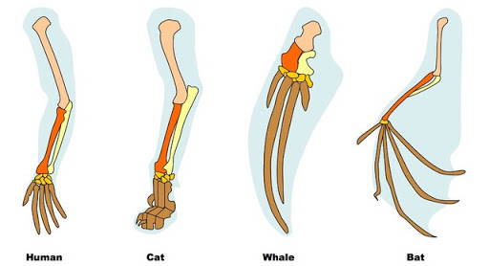

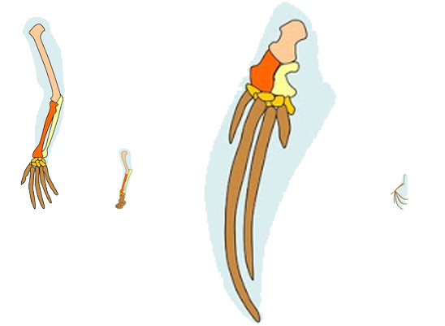
人的上肢
猫的前肢
鲸的鳍
蝙蝠的翼
“蝙蝠、鲸鱼、猫这三种动物的前肢和人的上肢在骨骼构造上有相似之处，都是按照肱(gōng)骨、桡(ráo)骨、尺骨、腕骨、掌骨、指骨的顺序排列的。
这些印迹可以作为进化的佐证。研究比较脊椎动物系统的形态和结构，可以为这些生物是否有共同祖先寻找证据。”
不同点
多过
相同点
人的上肢
猫的前肢
蝙蝠的翼
鲸的鳍
Notes:
看，这就是在生物课本上的图，大家对这幅图有印象吗？（等候学生回答）同时课本还写道：“蝙蝠、鲸鱼、猫这三种动物的前肢和人的上肢在骨骼构造上有相似之处，都是按照肱骨、桡骨、尺骨、腕骨、掌骨、指骨的顺序排列的。这些印迹可以作为进化的佐证。研究比较脊椎动物系统的形态和结构，可以为这些生物是否有共同祖先寻找证据。”你读过这段文字吗？这个陈述是正确的吗？（等候学生回答）明显不正确！有两个理由。首先，明显这幅图并没有按照真实的比例来呈现这些生物前肢实际的大小。 （P击）如果按照真实的比例来呈现的话，这些前肢的不同点明显多于相同点。

Slide 35
人的上肢
猫的前肢
鲸的鳍
蝙蝠的翼
这些动物和人在骨骼上的相似并不能说明他们是来自共同祖先，因为这些相似特征的背后所隐藏的基因差异是巨大的。
Notes:
其次，这些动物和人在骨骼上的相似排列并不能说明他们是来自共同祖先，因为这些相似特征的背后所隐藏的基因差异是巨大的。

Slide 36
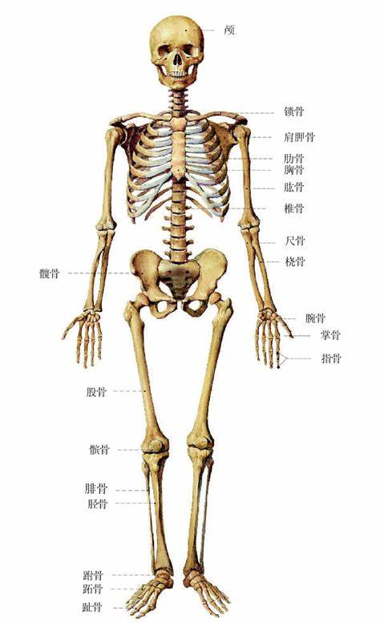
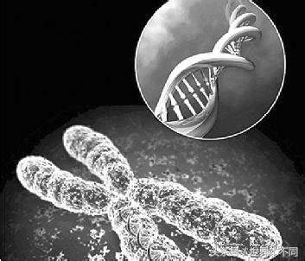
任何一块骨骼的形态、大小、位置等都是由基因控制的。
任何一块骨头的改变都要牵扯到基因的改变。
Notes:
我们知道任何一块骨骼的形态、大小、位置等其实都是由基因控制的。所以，任何一块骨头的改变都要牵扯到基因的改变。

Slide 37
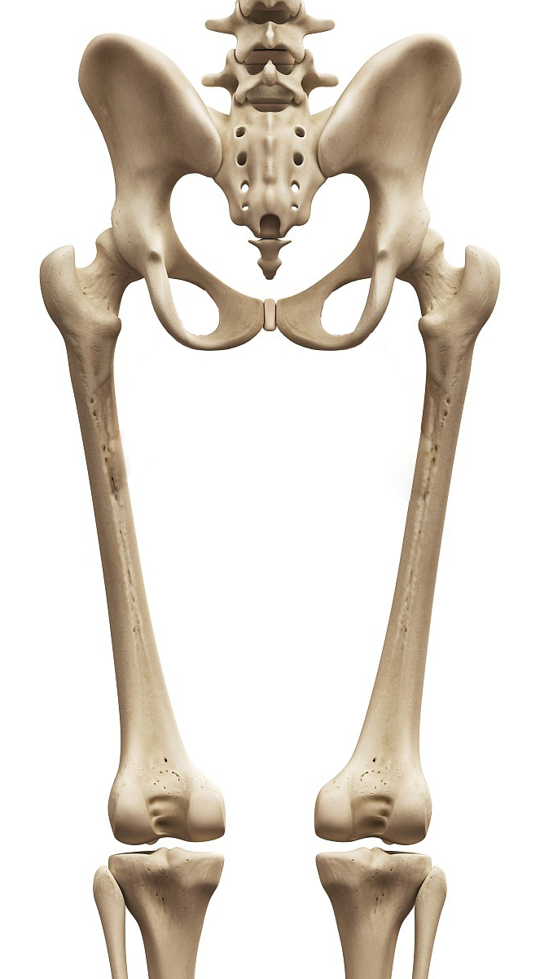
如果任何一块骨头的大小或形状被改变了，那么和这块骨头接连的其他骨头都要作出相应的改变，来和这块骨头配合。
Notes:
要留意的是：如果任何一块骨头的大小或形状被改变了，那么和这块骨头接连的其他骨头都要做出相应的改变，来和这块骨头配合。

Slide 38
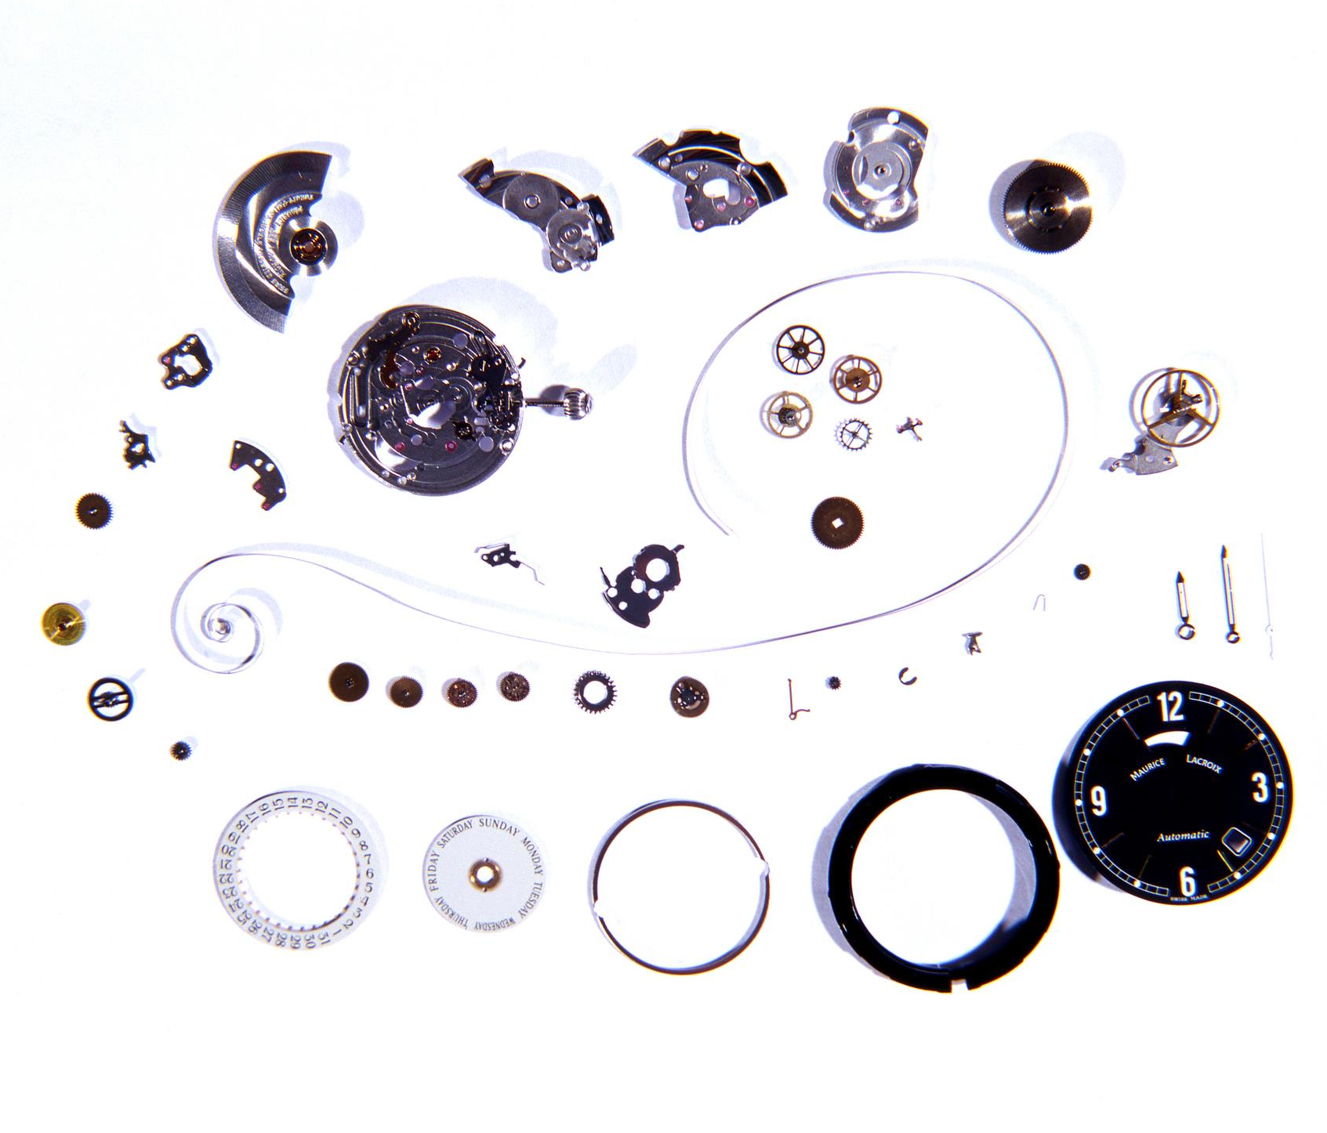
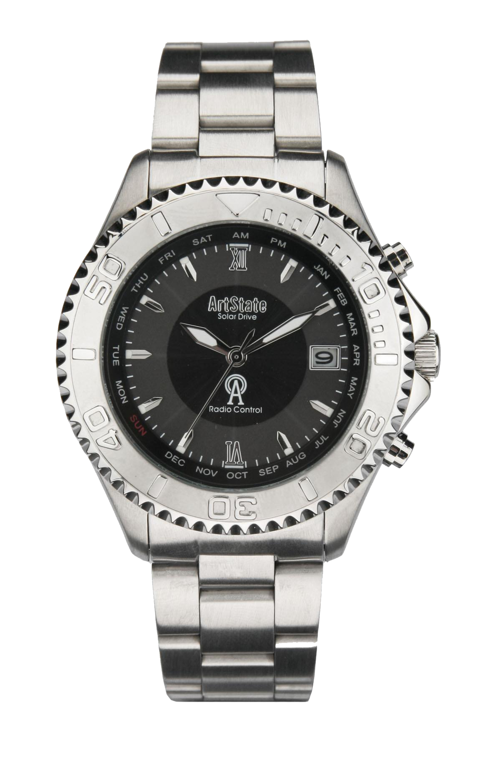
Notes:
这就好像一个制表匠选定了一只机械手表上的齿轮的大小后，那么他接下来选择的螺丝、弹簧、发条等配件的大小也要和这个齿轮的型号配合才行，不然他的手表就组装不成功。

Slide 39


想一想
如果你把猫的肱骨装在人的一只手上，那么人的骨骼要作出什么调整来适应这个改变？
Notes:
想想看，如果你把猫的肱骨装在人的一只手上，那么人的骨骼要做出什么调整来适应这个改变？（等候学生回答）

Slide 40

掌骨
腕骨
桡骨
尺骨
肱骨
Notes:
如果你把猫的肱骨装在了人的一只手上，那么首先你要改变这只手的尺骨和桡骨的尺寸，来配合猫的肱骨的长度。但若你改变了这只手臂的尺骨和桡骨，那么接下来也要改变腕骨和掌骨的大小来配合改变后的尺骨和桡骨。

Slide 41

Notes:
出来的样子就是这样的。但这样一来，人的手臂一长一短，明显不协调。为了解决这个问题，你也得改造人的另外一只手。

Slide 42

Notes:
出来的样子就是这样的。但若你把人的手臂改短了，那接下来可能是人上身的长度也要改、不然人的身子长、手臂短，甚至连把饭送到口里都有困难。可是上身长度的改变又牵扯到盆骨的改变，盆骨的结构一改，那么下肢骨骼的结构也得跟着改。

Slide 43

骨骼的改变牵扯到相应的肌肉、神经、血管等的改变……
哪怕只要在人体的骨骼系统里更改一块小肱骨，也要牵扯到整个骨骼系统作出大改，来与这小块肱骨配合。
Notes:
还不用说，这些骨骼的改变还牵扯到相应的肌肉、神经、血管等的改变……这可真是牵一发、动全身的事！看到了吗？ （P击）哪怕只是要在人体的骨骼系统里更改一块小肱骨，也要牵扯到整个骨骼系统做出大改，来与这小块肱骨配合。

Slide 44

哪怕一块骨骼只由一个基因控制，那么整幅骨骼为了配合一块肱骨作出的改变，也意味着背后至少有几十甚至几百个基因都要被改变。
Notes:
哪怕一块骨骼只由一个基因控制，那么整副骨骼为了配合一块肱骨做出的改变，也意味着背后至少有几十甚至几百个基因都要被改变。

Slide 45

在一万个个体的种群中，通过随机突变产生任何一个特定基因，并让这个基因扩散到整个群体，需要多长时间？
Notes:
那么在有一万个个体的种群中，通过随机突变产生任何一个特定基因，并让这个基因扩散到整个群体，需要多长时间呢？

Slide 46
遗传学的发现
据统计，一个人类基因的平均长度大约有50000个核苷酸。假设一个最小的人类基因只有1000个核苷酸。那要通过偶然突变的方式产生并扩散一个最小基因所花的时间会是：180亿年。
Notes:
据统计，一个人类基因的平均长度大约有 50000 个核苷酸。假设一个最小的人类基因只有 1000 个核苷酸，遗传学家通过计算得出：要通过偶然突变的方式产生一个最小基因、并将这个基因扩散到整个群体所花的时间会是 180 亿年的时间。也就是说，哪怕花上进化理论设想出来的 140亿年的宇宙史，这些时间也远远不够随机产生一个散布整个群体的特定基因。

Slide 47
遗传学的发现
对这个计算感兴趣的同学，可以参阅约翰•圣弗德教授所写的书《退化论》第九章。
《退化论》下载网址：www.chuangzaolun.com
链接：www.chuangzaolun.com/创造科学书籍/退化论.html
Notes:
对这个计算感兴趣的同学请参阅《退化论》第九章。

Slide 48
人的上肢
猫的前肢
鲸的鳍
蝙蝠的翼
这些印迹可以作为进化的佐证。研究比较脊椎动物系统的形态和结构，可以为这些生物是否有共同祖先寻找证据。
Notes:
这也说明，课本上所写“研究比较脊椎动物系统的形态和结构，可以为这些生物是否有共同祖先寻找证据。”这个陈述不符合基因学的客观发现。

Slide 49
相同的设计师可以在不同作品中
使用相似的基因
不同之处足以排除有“共同祖先”，
相同之处足以表明有“共同创造者”！
Notes:
这也再一次让我们看到：蝙蝠、鲸鱼、猫和人的基因差异排除了他们有共同祖先的可能性；但他们相似的设计却能说明他们来自相同的创造者。

Slide 50


返祖现象？
毛孩
基因突变
尾婴
胚胎发育不良
Notes:
4.“毛孩”和“尾婴”是“返祖现象”吗？
听到这，有同学可能会问：那为什么偶尔会看到新闻报道说某某地方生出了一个全身有毛、或者是带尾巴的婴孩？民间都传言这是原始祖先重现的“返祖现象”。
多少人听过这种说法？或者看过这些图片？（等候学生回答）你相信这是真实的吗？（等候学生回答）
如果运用基因学和生物学的知识，我们能很快回答说：“毛孩”和“尾婴”都不是返祖。“毛孩”是基因突变导致的，“尾婴”是胚胎发育不良造成的。

Slide 51

毛孩有96%的皮肤都长有浓密的毛
耳道的毛会严重阻碍听力，还会引发感染。
鼻孔的毛也带来极大的不便，需要手术
毛孩需要至少六个手术来处理相关问题
Notes:
先来看看毛孩吧，毛孩有 96% 的皮肤都长有浓密的毛，这给他生活带来极多的困扰。比如他耳道的毛会严重地阻碍听力，使得他很难正常和人沟通。这些毛还阻碍了耳屎清理，因而会引发感染，甚至感染有可能会扩散到大脑。同样，他鼻孔的毛也给他的生活带来极大的不便。无论是耳道的毛，还是鼻孔的毛，毛孩都需要手术来修正。知道吗？毛孩先后大概需要至少六个不同的手术来处理相关的问题。

Slide 52

猿猴的耳道和鼻孔没那么多毛，毛孩和猿猴无关
毛孩病理：基因突变导致毛发不受控地生长
人类基因系统退化的一个例子，不是返祖！
不能说明人的祖先是猿猴。
Notes:
显然，耳道和鼻孔里长有浓密的毛不是猿猴的特征，猿猴的耳道和鼻孔根本没那么多毛。这就说明毛孩和猿猴一点儿关系也没有，他不可能是猿猴形象的再现。实际上，毛孩的情况很可能是因为一个基因突变损伤了他的基因，导致毛发不受控地在皮肤大部分地方生长。这是人类基因系统退化的一个例子，不是返祖，也根本不能说明人的祖先是猿猴。

Slide 53
先祖的尾巴基因再度活化的结果？
不！
现代医学表明：这类附件被称为“尾突”，是由脂肪或皮肤的轻微不良发育造成的；和“尾巴”无关！治疗手段是手术切除。
Notes:
再来看看“尾婴”，偶尔会有孩子生下来的时候出现后背下方有附件的现象。有人就利用这个附件做文章，说它是从进化祖先遗留的尾巴基因再度活化的结果。真的吗？（等候学生回答）（P击） 不，这是完全没有科学根据的说法。
现代医学表明：这类附件被称为“尾突”，在身体的各个部位都会出现，多是一些脂肪类组织，是由脂肪或皮肤的轻微不良发育造成的；和“尾巴”一点儿关系都没有！因为“尾突”的问题会给人的生活带来不便，所以治疗的手段就是把尾突通过手术切除。

Slide 54
早在1998年，小儿神经医生指明，这些附件是一个“阻碍胚胎发展的干扰，不是进化过程中的返祖。”
这些附件是脊髓在脊柱裂缝中暴露的一种疾病，不能说明人的祖先是猿猴。
Notes:
早在 1998 年，小儿神经医生指明了，这些附件是一个“阻碍胚胎发展的干扰，不是进化过程中的返祖。”这些附件是脊髓在脊柱裂缝中暴露的一种疾病，根本不能用来说明人的祖先是猿猴。

Slide 55

喉囊
存留已久的误解
脊柱
Notes:
5. 人的早期胚胎和动物胚胎相似？
最后我们还有一个存留已久的误会要解除，那就是一些人常说的“胚胎学证据”。大家有没有看过这幅图？（等候学生回答）
面对人类胚胎的这两个部位，生物课本中标注的是：“鳃裂”和“尾”。类似的字眼会让人误以为人的胚胎是从鱼进化来的，因为鱼有鳃。
但是胚胎学家告诉我们，这个标注明显是不准确的，因为人类胚胎是从来没有“鳃裂”，也是没有尾巴的。（P击） 胚胎学家认为更加准确的标注应该是“喉囊”和“脊柱”。

Slide 56

喉囊/鳃裂：
发展成人的胸腺、甲状旁腺和耳道
脊柱/尾：
发展成人的脊髓和脊椎尾骨，附着重要肌肉
Notes:
为什么这么说呢？因为胚胎学家发现“喉囊”的部位会发展成人的胸腺、甲状旁腺和耳道。这些器官的功能，无论是在水底下或水面上，都没有一样是跟呼吸有关的。显然“喉囊”比“鳃裂”更准确！“脊柱”的部位会发展成人的脊髓和脊柱，和尾巴一点儿关系都没有。显然“脊柱”比“尾”更准确！

Slide 57
喉囊
人类胚胎
脊柱
Notes:
请问，如果你只看这幅图，并把图中这两个部位标注为“喉囊”和“脊柱”，你还会认为这个胚胎和鱼有关系吗？没有，你只会想到人，因为人有喉咙也有脊柱。

Slide 58
鳃裂
(喉囊)
尾
(脊柱)
人们都知道人类胚胎是从来没有“鳃裂”的，人类也是没有尾巴的。为什么类似的字眼还是流行于学校和大学的教科书中？
有学者提出：这是为了向人灌输进化的观念。
Notes:
这几十年来，人们都知道人类胚胎是从来没有“鳃裂”，也没有尾巴的。但是为什么类似的字眼还是流行于中学和大学的教科书呢？（等候学生回答）（P击） 有学者提出说：这是为了向人灌输进化的观念。知道吗？历史上的确曾经有些学者为了向人们灌输进化的观点，而故意伪造了一些胚胎学的“证据”。

Slide 59

胚胎相似：进化论的“证据”
德国进化论者恩斯特.海克尔在1874年手绘的一系列胚胎图。
胚胎来自不同生物，包括鱼、蝾螈、乌龟、鸡、兔子和人等。
鱼 蝾螈 乌龟 鸡 兔子 人
Notes:
来看看这幅图。这是根据一位德国进化论者恩斯特 • 海克尔（1834-1919） 在 1874 年绘制的一系列手稿画出来的。这些胚胎来自不同生物，包括鱼、蝾螈、乌龟、鸡、兔子和人类等。据说，图片的第一行代表的是这些生物早期胚胎的发育情况，第二行是这些生物中期胚胎的发育情况，最后一行是晚期的发育情况。

Slide 60
胚胎相似：进化论的“证据”
海克尔试图用这幅图传播
“这些胚胎在发育初期的形态极为相似，以此说明他们来自共同祖先”的观念。
鱼 蝾螈 乌龟 鸡 兔子 人
Notes:
海克尔试图用这幅图来向大众传播“这些胚胎在发育初期的形态极为相似，以此说明他们来自共同祖先”的观念。但这个说法并没有事实依据的支持。早在 19 世纪 70 年代，一些德国科学家就指出这些图片有问题，但海克尔并不理会，相反是继续宣传这个观念。由于大众不具备胚胎学的知识，所以当时的确有很多人被这些图片误导。这些图片在后来的 100 多年都被放在教材中，使得这个误解被越来越深地埋藏在人的认知里。但还好，真相总有大白的一天。

Slide 61

比较胚胎
直到1997年，一篇发表在《科学》期刊上的文章才揭露了这个错误。
海克尔的图画
实际的
照片
Notes:
1997 年，一位英国胚胎学家组织了一队科学家拍下了胚胎实际的样子。看这幅图，上行是海克尔伪造的虚假图片；下行是通过显微镜拍下的真实的胚胎形态。
当 20 世纪末的胚胎学家把胚胎的真实形态和海克尔自己绘制的图片进行比对时，海克尔在图片中故意歪曲事实的做法就一目了然了。

Slide 62

真相大白
海克尔制造的科学界丑闻已经在2000年左右被从课本中删除。
但是原来在1874-2000年间，这些图都不断地出现在各类教科书中。
Notes:
海克尔的这种为了宣传进化思想而故意歪曲事实的做法算是科学界的一个丑闻，所以海克尔的胚胎图在 2000 年左右已经从课本中删除了。海克尔的胚胎图虽然现在已经被删除了，但是原来在 1874-2000 年间，这些图都不断地出现在各类教科书中。

Slide 63

无论是面对课本还是科普读物，不能照单全收；
只接受有证据支持的结论，因为科学课本和科普读物都是人写出来的，都有犯错的可能性。
Notes:
可见，无论是在读课本、还是在读百科全书等科学读物时，我们都不能照单全收，要时刻保持着实事求是的态度，要看到实际的证据才接受科学读物上的结论，毕竟科学课本和科普读物都是人写出来的，都有犯错的可能性。

Slide 64
鳃裂
(喉囊)
尾
(脊柱)
人的胚胎在发育早期会出现鳃裂和尾，这与鱼的胚胎在发育早期出现鳃裂和尾非常相似。这个证据支持了人和其他脊椎动物有共同祖先的观点。
Notes:
所以下一次，当你在课本或其他刊物中读到：“人的胚胎在发育早期会出现鳃裂和尾，这与鱼的胚胎在发育早期出现鳃裂和尾非常相似。这个证据支持了人和其他脊椎动物有共同祖先的观点。”你就可以知道这个陈述是错误的！（P击） 完全不符合生物学和基因学研究发现，所以同学们不要被误导了！

Slide 65


鱼的胚胎所拥有的基因密码指令只能构造成一条鱼，所以一个鱼的胚胎是绝对不能成为一个人类胚胎的。
Notes:
生物学知识告诉我们：由于鱼的胚胎所拥有的基因密码指令只能构造成一条鱼，所以一个鱼的胚胎是绝对不能成为一个人类胚胎的。

Slide 66

人的胚胎所拥有的基因密码指令只能构造成一个人，所以一个人类的胚胎也绝对不能成为一个其他动物的胚胎。
Notes:
同样，人的胚胎所拥有的基因密码指令只能构造成一个人，所以一个人类的胚胎也绝对不能成为一个其他动物的胚胎。

Slide 67
不同之处排除有“共同祖先”
相似之处表明有“共同创造者”
Notes:
6. 总结：
好吧，今天的课上到这里就结束了。如果用一句话来总结今天的主要内容的话，那应该是：不同生物之间的基因差异足以排除他们有“共同祖先”，但他们之间的相似之处足以表明他们来自于“共同创造者”！

Slide 68
各从其类
创世记1:25 於是神造出野兽，各从其类；牲畜，各从其类；地上一切昆虫，各从其类。神看著是好的。……27 神就照著自己的形象造人，乃是照著他的形象造男造女。
Notes:
事情的真相是：创世记 1:25 於是神造出野兽，各从其类；牲畜，各从其类；地上一切昆虫，各从其类。神看著是好的。……27 神就照著自己的形像造人，乃是照著他的形像造男造女。

Slide 69
人受造的使命
上帝创造了所有动物和人类。
唯有人是照着上帝尊贵的形像造的，唯有人有永恒的生命！
人受造的使命是要爱神和爱人！
Notes:
上帝创造了所有动物和人类，但唯有人是照着上帝尊贵的形像造的，唯有人有永恒的生命。所以人受造是要活出上帝子民的样式，那就是要爱神和爱人。

Slide 70

下节课
再见！
Notes:
祷告结束。

